Slide 1
FARMACOVIGILANZA
La farmacovigilanza si preoccupa di tutti gli aspetti dell'uso delle medicine che hanno conseguenze riguardo la sicurezza, l'efficacia e l'uso appropriato.
I problemi correlati ai medicamenti hanno una varietà di cause differenti, che vanno dagli effetti avversi e dalle interazioni, all’inefficacia, all'uso inappropriato, alla contraffazione, alla dipendenza e all'avvelenamento.
Fra l'uso appropriato e l'uso sbagliato o eccessivo dei medicamenti esiste una vasta area grigia di uso subottimale, che può ridurre la sicurezza.

Slide 2
Con il termine Farmacovigilanza si definisce la scienza che si propone di valutare il rischio connesso all’assunzione dei farmaci e di monitorare l’incidenza degli avventi avversi (ADR: Adverse Drug Reactions) (Definire il profilo tossicologico)
Gli obbiettivi principali sono:
1) individuare più rapidamente possibile nuove ADR
2) migliorare ed ampliare le informazioni su ADR sospette o già note
3) valutare i vantaggi di un farmaco rispetto ad altri o su altri tipi di terapia
4) diffondere le informazioni acquisite per rendere più corretta e adeguata la pratica clinica
-Contribuisce talvolta ad identificare nuove indicazioni terapeutiche
-Contribuisce ad individuare strategie di risparmio economico con evidenziazione dell’enorme spreco di risorse per curare le ADR
-Gli studi sottolineano che buona parte delle ADR sono prevedibili e quindi potenzialmente evitabili

Slide 3
Per tradizione la farmacovigilanza si interessa principalmente degli effetti avversi dei farmaci. Gli effetti avversi sono di norma raggruppati tutti insieme, in elenchi, formulari o libri come se essi fossero un gruppo più o meno uniforme di malattie correlate, come le infezioni virali o le malattie reumatiche. Al contrario, le malattie iatrogene costituiscono un gruppo estremamente ampio ed eterogeneo di lamentele, sintomi, disordini e sindromi, tutti accomunati da un solo fatto, e cioè che ad un dato momento un farmaco ha svolto un ruolo, diretto o indiretto, nella loro genesi.
Trenta anni or sono l'Organizzazione Mondiale della Sanità (WHO) ha definito una reazione avversa da farmaco come "un evento che è nocivo e non intenzionale che insorge a dosi normalmente usate nell'uomo".
In questa definizione la "dose normale" distingue le reazioni avverse dagli avvelenamenti, mentre il farmaco che causa la reazione è scartato. La colite durante una terapia con antibiotico può ben essere una reazione avversa al farmaco, anche se è causata da una tossina batterica identificata.

Slide 4
Un effetto collaterale è "un effetto farmacologico diverso da quello voluto" e un evento avverso da farmaco è "un evento nocivo non voluto che occorre durante una terapia farmacologica" che può o non essere connesso al farmaco.
La tabella I riporta la definizione internazionalmente accettata della suddetta terminologia.
In molti pazienti tuttavia la relazione fra una reazione avversa ed il farmaco resta incerta e in farmacovigilanza il caso segnalato viene di solito e caratteristicamente definito come sospetta reazione avversa da farmaco.

Slide 5
Tabella I. Definizioni
Effetto collaterale | Qualsiasi effetto non intenzionale di un medicamento che insorga a dosi normalmente impiegate nell'uomo e che sia correlato alle proprietà farmacologiche del medicamento.
Evento avverso | Qualsiasi evenienza medica non voluta che può comparire durante un trattamento con un farmaco, ma che non necessariamente abbia una relazione di causalità con il trattamento stesso.
Reazione avversa | Una risposta ad un farmaco che sia nociva e non intenzionale e che avviene a dosi che normalmente sono usate nell'uomo per la profilassi, la diagnosi o la terapia di una malattia o che insorga a seguito di modificazioni dello stato fisiologico.
Reazione avversa inaspettata | Una reazione avversa, la cui natura o gravità non è riportata nella scheda tecnica o nella autorizzazione rilasciata per la commercializzazione o che sia inaspettata in base alle caratteristiche del farmaco.

Slide 6

Tabella I. Definizioni (segue)
Reazione avversa o evento avverso serio: | Qualsiasi evento spiacevole che per qualsiasi dose possa: 1) mettere in pericolo la vita 2) richieda ospedalizzazione o prolunghi la degenza 3) causi persistente o significativa invalidità 4) abbia un effetto teratogeno sul feto
 | .

Slide 7
Tuttavia, una "dose normalmente usata nell'uomo" è una nozione meno chiara di quanto sembra.
In molti pazienti, andati incontro a reazione avversa, la quantità di farmaco assunta, sebbene al di sotto di quella massima raccomandata, era troppo alta, a causa di una ridotta escrezione o per altre ragioni. Risposte inaspettate possono avvenire quando un medicinale non è assunto secondo le istruzioni per l'uso o in base ad una aspettativa sbagliata (per esempio a causa di una informazione non realistica).
Effetti avversi, uso inappropriato ed avvelenamento sono tutti esempi di problemi connessi ai farmaci, dove l'interazione fra un paziente ed un farmaco ha portato, per una ragione o per un'altra, ad un risultato svantaggioso per il paziente o per la comunità.

Slide 8
Oltre ad effetti avversi, i farmaci possono determinare una grande varietà di problemi, che variano dalla efficacia all'avvelenamento, dalla contraffazione all'errore di somministrazione. Una recente ricerca ha confermato che tali problemi sono una causa importante di morbilità, ospedalizzazione e addirittura di mortalità.
Studi per determinare ciò possono essere difficili da confrontare o estrapolare a causa delle differenze nelle definizioni o nel disegno. Sulla base di criteri farmacologici, patologici ed epidemiologici possono essere individuati un certo numero di categorie di problemi farmaco-correlati.
Queste categorie possono essere elencate in uno schema integrato di classificazione, come mostrato nella Figura I.

Slide 9
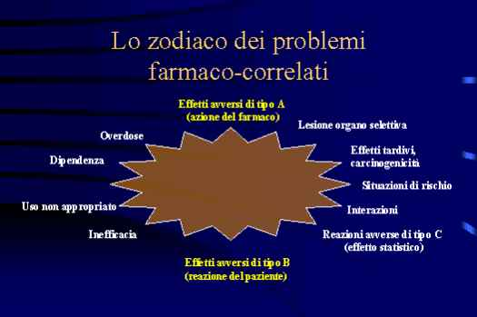
Figura 1. I problemi farmaco-correlati
In questa tabella i problemi connessi alla dose sono posti in alto e quelli indipendenti dalla dose in basso. Gli effetti avversi che possono insorgere durante un uso appropriato di un farmaco sono posti a destra e quelli da un uso non appropriato a sinistra. La distinzione fra queste categorie non è sempre così netta, tuttavia, e nella pratica i problemi farmaco-correlati possono avere aspetti di più di una di queste categorie

Slide 10
Effetti avversi
Una varietà di meccanismi farmacologici, immunologici, metabolici o genetici possono essere alla base dello sviluppo di effetti avversi dei medicamenti e, similmente, le loro manifestazioni cliniche sono estremamente diverse e variabili.
Nonostante siano svariate per forma, si possono raggruppare 3 principali gruppi di reazioni avverse, che spesso sono definite come tipo A, B e C

Slide 11
Classificazione delle ADR
Da un punto di vista clinico è difficile classificare tutte le reazioni avverse dei farmaci, poichè il loro numero è elevato conseguenza dei differenti meccanismi farmacologici, immunologici, metabolici o genetici
Dal momento che non è possibile che il medico memorizzi tutti le diverse tossicità per I diversi farmaci, è più razionale inquadrare l’effetto indesiderato sulla base del meccansismo responsabile.
In base a questo criterio le ADR possono essere suddivise in:
A) Reazioni Avverse di Tipo A dovute al farmaco, alla normale azione farmacologica
B) Reazioni Avverse di Tipo B dovute alla reazione del paziente

Slide 12
Effetti avversi di tipo A. Azione del farmaco.
Gli effetti di tipo A sono effetti avversi nel vero termine della parola. Essi sono però anche azioni farmacologiche. La differenza essenziale è che non sono voluti.
Esempi sono rappresentati dalla costipazione durante l'uso della morfina come analgesico o dalla sedazione prodotta da un ipnotico.
Senza dubbio, le reazioni di tipo A sono quelle più frequenti.
Esse sono dose-dipendenti: ciò significa che sono più frequenti e più gravi quando vengono assunte dosi più elevate (Tabella II).
Esiste spesso una precisa relazione temporale fra esposizione al farmaco ed effetto, in accordo alle proprietà farmacodinamiche e farmacocinetiche della molecola.

Slide 13
ADR di tipo A
Consistono in un’ esagerata, ma per altri versi normale, azione di un farmaco assunto a dosi terapeutiche
Sono reazioni prevedibili sulla base del meccanismo d’azione del farmaco
Sono dose dipendenti e raramente mortali sebbene l’incidenza e la morbilità possano essere anche elevate
Sono reazioni piuttosto comuni, in gran parte evitabili utilizzando dosaggi adattati per singolo paziente (generalmente più bassi)
Possono essere reazioni dovute ad una attività farmacologica secondaria su target molecolari diversi da quelli terapeutici

Slide 14
Effetti avversi di tipo A. Azione del farmaco.
A causa della loro natura farmacologica, gli effetti di tipo A sono facili da studiare in maniera comparativa (Tabella III).
I trial clinici danno informazioni sulla efficacia e tollerabilità; quest'ultima è largamente influenzata dagli effetti avversi di tipo A. Inoltre, gli effetti di tipo A possono facilmente essere riprodotti e studiati in una varietà di tests sperimentali (es. esperimenti animali o studi in vitro).
Nonostante ciò esistono molte ragioni per cui un effetto farmacologico frequente possa essere non facilmente dimostrabile e possa non essere messo in evidenza in un trial clinico. Un esempio di ciò è rappresentato dal ritardo con cui fu identificata la tosse, dopo l'introduzione in commercio degli ACE-inibitori. Un'alta frequenza di fondo o una aspecificità dell'evento possono oscurare la relazione con il farmaco; il meccanismo può non essere correlato alla azione terapeutica; l'effetto può comparire solo dopo una prolungata assunzione del farmaco. Nell'esempio della tosse e degli ACE-inibitori non poté essere dimostrata una chiara relazione dose risposta, suggerendo l'esistenza di una sottopopolazione sensibile.
Come è riportato oltre, una varietà di effetti di tipo A avvengono principalmente in situazioni speciali o in pazienti con aumentata suscettibilità, con disturbi metabolici dell'organismo che alterano la durata del farmaco nell'organismo, con stati fisiologici speciali o con concomitante uso di altre medicine o farmaci (interazioni) (Tabella IV).

Slide 15
Tabella II. Effetti avversi di tipo A (azione del farmaco): effetti avversi farmacologici
Comuni (>1%) Dose-dipendenti Relazione temporale evidente Riproducibile
Tabella III. Effetti avversi di tipo A (azione del farmaco): metodi di studio
Trial clinico Segnalazione spontanea Esperimenti Studi ospedalieri Monitoraggio di eventi connessi alle prescrizioni Studi di follow-up

Slide 16
Lesioni organo-selettive
Esistono molti farmaci che sono generalmente ben tollerati, ma che esercitano effetti tossici selettivi su un particolare organo, tessuto o struttura, alcune volte a causa dell'accumulo o della produzione di metaboliti intermedi tossici in alcuni tessuti. Sono esempi di ciò l'ototossicità da aminoglicosidi o la retinopatia da clorochina.
Effetti tardivi.
Esistono molti esempi di effetti di tipo A che richiedono mesi o addirittura anni di uso del farmaco per svilupparsi (es. la discinesia tardiva da antipsicotici). La loro individuazione può essere difficile a causa della mancanza di una chiara relazione temporale.
La carcinogenicità è una speciale forma di effetto tardivo. Per fortuna, molti farmaci potenzialmente carcinogeni o mutageni sono eliminati durante i test preclinici. Nonostante ciò, esistono alcuni esempi di farmaci associati ad un aumentato rischio di sviluppo di malattie maligne, come ad esempio il dietilstilbestrolo (carcinoma vaginale dopo esposizione materna), i contraccettivi orali (carcinoma epatico), la fenacetina (carcinoma del tratto urinario), gli immunosoppressori come la ciclosporina e l'azatioprina (linfoma maligno) ed il colorante di contrasto biossido di torio (ampiamente usato nel passato ed associato con il carcinoma renale e la leucemia).

Slide 17
Tabella IV. Eventi avversi di tipo A, che insorgono in speciali situazioni o in pazienti con aumentata suscettibilità
Lesioni selettive di organi Effetti tardivi Carcinogenicità/mutagenicità Interazioni Situazioni a rischio Bambini Anziani Insufficienza renale Emodialisi Gravidanza Allattamento

Slide 18
Gruppi a rischio.
Esistono molti differenti stati fisiologici e patologici che predispongono allo sviluppo di effetti farmacologici. Gravidanza, allattamento, infanzia, ridotta funzione renale o emodialisi sono tutte condizioni che possono permettere ai farmaci di causare effetti, che, in altre circostanze, potrebbero essere rari o assenti. L'effetto teratogeno della talidomide è un chiaro esempio di ciò. Poiché i pazienti dei trial sono selezionati, è improbabile che i trial clinici abbiano informazioni riguardo a queste popolazioni speciali. Possono essere necessari altri metodi di rilevazione, quali quelli, per esempio, usati per gli effetti aversi di tipo B
Interazioni.
Poiché molti farmaci possono interagire in molte differenti maniere, le interazioni farmaco-farmaco, farmaco-cibo o farmaco-alcool esplicano un ruolo importante in farmacovigilanza. Per il loro meccanismo farmacologico queste interazioni possono spesso essere classificate come effetti di tipo A. Talvolta i farmaci interagiscono in maniera fisico-chimica quando esposti fuori dal corpo umano, ad esempio quando iniettati in vena.
Sebbene non si tratti di un vero e proprio effetto farmacologico, questo fenomeno di incompatibilità farmaceutica è incluso in questa sezione.

Slide 19
Effetti avversi di tipo B (reazione del paziente).
Il secondo gruppo principale, gli effetti avversi di tipo B, rappresenta un fenomeno che in medicina è ben tollerato dalla maggioranza dei consumatori dei farmaci, ma che occasionalmente determina una reazione "allergica" (Tabelle V e VI).
Spesso, ed in maniera caratteristica, gli effetti di tipo B sono acuti, inaspettati e gravi.
Spesso è caratteristico un periodo di sensibilizzazione di circa 10 giorni, ma il periodo di latenza alla sensibilizzazione può essere molto più lungo.
Tali reazioni possono essere molto rare; 1 su 5000 o anche su 10000 pazienti e possono essere molto importanti sia per quel che riguarda il farmaco che per la salute della popolazione.
Gli effetti avversi di tipo B sono la principale causa del ritiro dei farmaci dal mercato. Caratteristico è il fatto che non è presente, o è poco presente, una relazione con la dose: la reazione non è più frequente o più grave in pazienti che usano dosi più elevate.

Slide 20
Tabella V. Effetti avversi di tipo B (reazioni del paziente)
Reazioni immunologiche Intolleranza metabolica Idiosincrasia Rara (<1%) Inaspettata Causalità incerta Meccanismo incerto Assenza di relazione con la dose Non riproducibile sperimentalmente Con caratteristiche di gravità Relazione temporale suggestiva Bassa frequenza di fondo
Tabella VI. Effetti avversi di tipo B (reazioni del paziente): metodi di studio
Segnalazione spontanea Monitoraggio di eventi connessi alle prescrizioni Sorveglianza caso-controllo Database/record linkage

Slide 21
Gli effetti di tipo B sono forme di ipersensibilità sia di tipo immunologico che non immunologico ed insorgono in pazienti con una condizione predisponente, spesso ignota o non riconosciuta.
Le reazioni immunologiche possono avere una patologia complessa ed assumere molte forme, variando da rashes non specifici a reazioni specifiche come l'epatite colestatica, l'agranulocitosi o le sindromi autoimmuni (Tabella VII).

Slide 22
Tabella VII. Esempi di reazioni avverse a farmaci su base immunologica
Cute Orticaria Rush maculopapulare Eritema nodoso Eczema Eruzione lichenoide Vasculite Sindrome di Stevens-Johnson Necrolisi epidermica tossica Sangue Trombocitopenia Agranulocitosi Anemia emolitica Anemia aplastica Fegato Epatite colestatica Epatite epatocellulare Rene Nefrite interstiziale Glomerulonefrite Polmone Polmonite (eosinofila, alveolare,interstiziale) Sistemiche Anafilassi Vasculiti Malattia da siero Lupus eritematoso sistemico

Slide 23

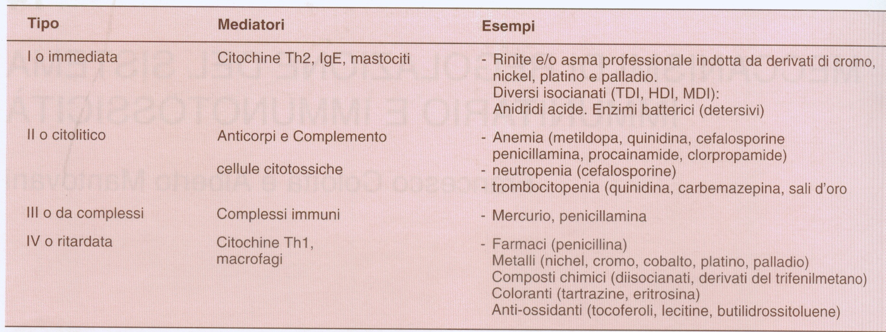
IPERSENSIBILITA’
L’ipersensibilità è uno stato di immunità acquisita che causa reazioni patologiche in seguito a ristimolazione con l’antigene.
Le reazioni di ipersensibilità sono i più frequenti effetti immunotossici da farmaci.
Dal momento che le reazioni di ipersensibilità possono o meno essere immuno-mediate, il termine allergia non viene usato (es. reaz. Anafilattoidi).

Slide 24
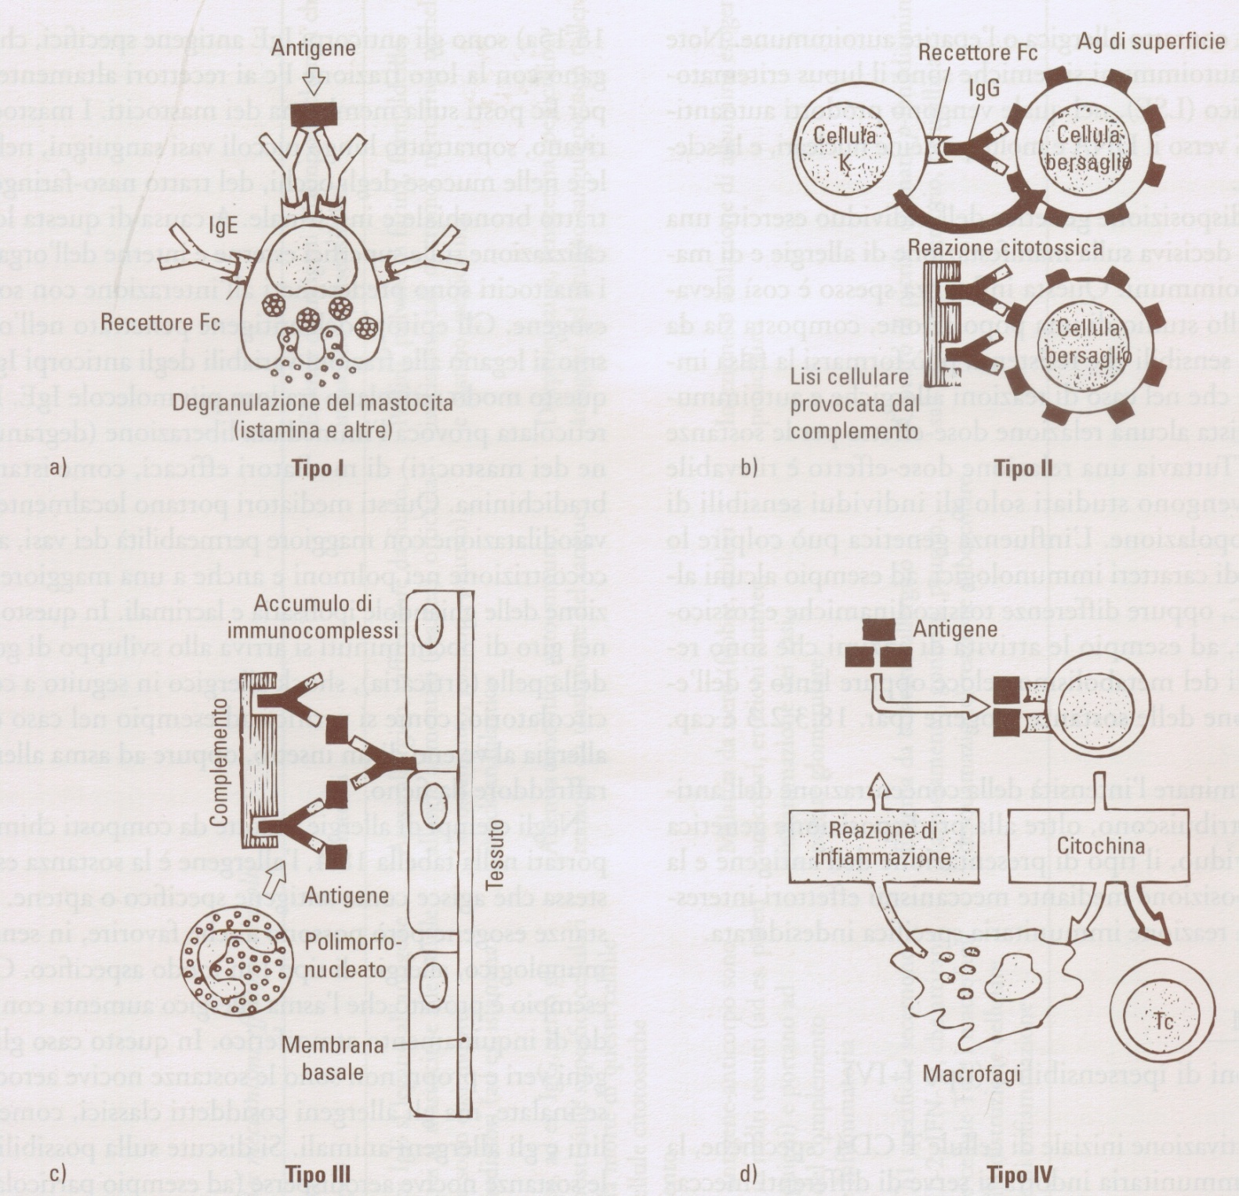
Caratteristiche delle reazioni I-IV

Slide 25
ALLERGIE A FARMACI
•Esiste un ritardo tra prima esposizione e la manifestazione allergica
•La reazione può essere scatenata da dosi molto basse
•La reazione non somiglia all’attività farmacologica del farmaco
•I sintomi sono quelli delle manifestazioni allergiche
Allergie più comuni
• Penicilline
• dovute a residui proteinacei nella fermentazione
• meno comuni per via orale
• allergia crociata con cefalosporine
• ASA ed altri FANS
• Forse non vera allergia
• Meccanismo d’azione: maggiore sintesi di LTC4 e LTD4
• Anestetici, analgesici e miorilassanti
• Mezzi di contrasto (33% ionici, 5% non-ionici)
• Farmaci citostatici (L-asparaginasi)
• Eccipienti

Slide 26
Esempi di farmaci che provocano reazioni allergiche
Anafilassi
Aspirina
Cefalosporine
Diclofenac
Penicilline
Streptochinasi
Cotrimossazolo
Suxametonio
Tiopentale
Tubocurarina
Discrasie ematiche
Captopril
Clorpromazina
Penicilline
Penicilline
Sulfasalazina
Cotrimossazolo
Ac. Valproico
Ticlopidina
Reazioni epatiche
Carbamazepina
FANS
Alotano
Fenitoina
ACE-inibitori
Amiodarone
Reazioni cutanee
Carbamazepina
Penicilline
Lamotrigina
Fenitoina
Fenobarbitale
Fluorochinoloni

Slide 27
AUTOIMMUNITA’
Reazioni autoimmuni da sostanze chimiche sono dovute a modificazioni di antigeni propri da parte di queste; lo stato di malattia non è dunque causato dalla sostanza stessa che agisce come antigene/aptene (come nell’ipersensibilità)
I meccanismi effettori più frequenti sono quelli di tipo II e III
L’eterogeneità della localizzazione cellulare e tessutale degli autoantigeni spiega la molteplicità delle manifestazioni cliniche
La maggior parte è di origine idiopatica, sebbene in taluni casi i fattori genetici di predisposizione sono noti

Slide 28
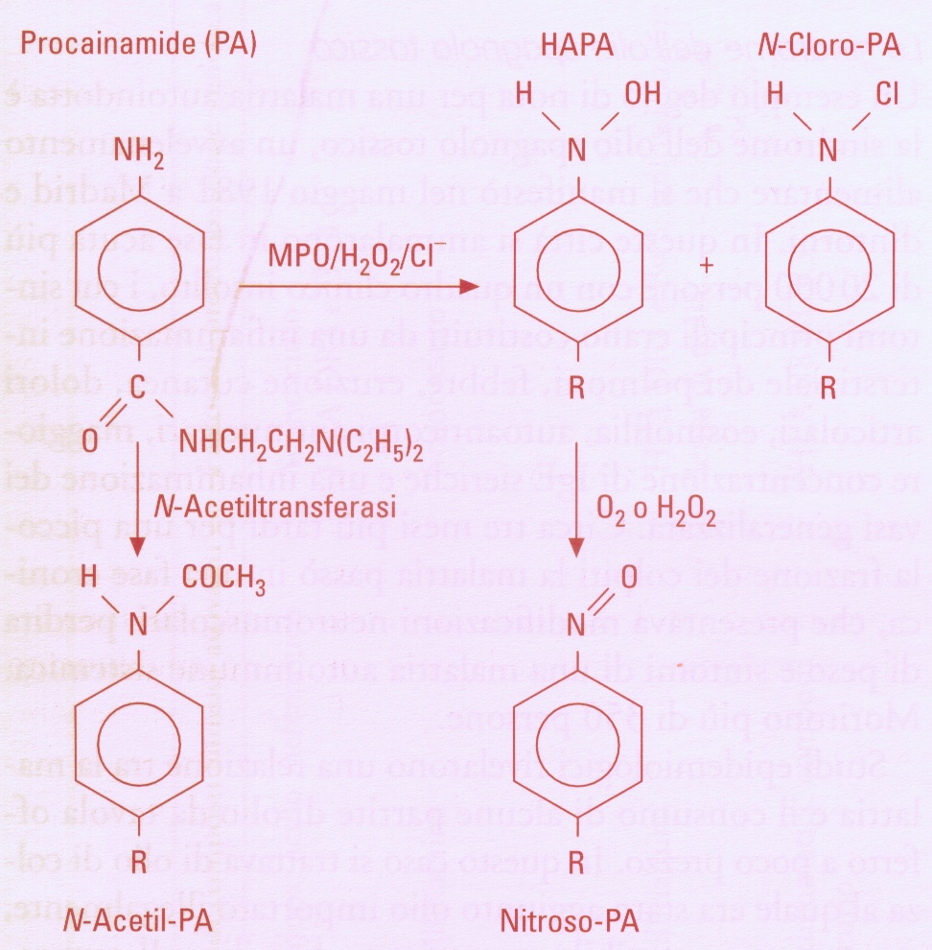
UN ESEMPIO DI MALATTIA AUTOIMMUNE:
IL LES DA PROCAINAMIDE
La procainamide (PA) è un derivato dell’anilina utilizzato come antiaritmico
Il 90% dei pz. trattati mostra anticorpi anti-nucleo, ed un terzo sviluppa lupus eritematoso sistemico (febbre, perdita di peso, complicazioni polmonari, pericarditi, artriti, …)
Metabolismo, con formazione di un metabolita immunogeno a livello dei fagociti extraepatici

Slide 29
IPERSENSIBILITA’ E VIE DI ESPOSIZIONE
INALAZIONE
  Asma e rinite, spesso causata da ipersensibilità di tipo I
  IgE-mediata. La distinzione patogenetica viene basata sulla presenza di IgE specifiche
    Gli xenobiotici più frequentemente implicati sono i derivati del cromo, nickel, piombo e palladio; anche il diisotiocianato di toulene (TDI) ed anidridi acide.
  Alveolite estrinseca allergica (tipo IV). Implicati sono il TDI, resine epossidiche ed amine quaternarie, ed il berillio
INGESTIONE (IgE-mediata)
  Si manifesta con reazioni anafilattiche, gastroenterite eosinofilica,ed eczemi. Implicati sono coloranti, derivati del trifenilmetano, conservanti (incluso quali l’acido citrico ed antiossidanti quali i tocoferoli e le lecitine)
CUTANEA
  Dermatite da contatto (tipo IV)
  Dermatite da foto-contatto (la sensibilizzazione è indotta dall’esposizione alla luce)
  Urticaria (tipo I), in cui la sensibilizzazione può essere sistemica

Slide 30
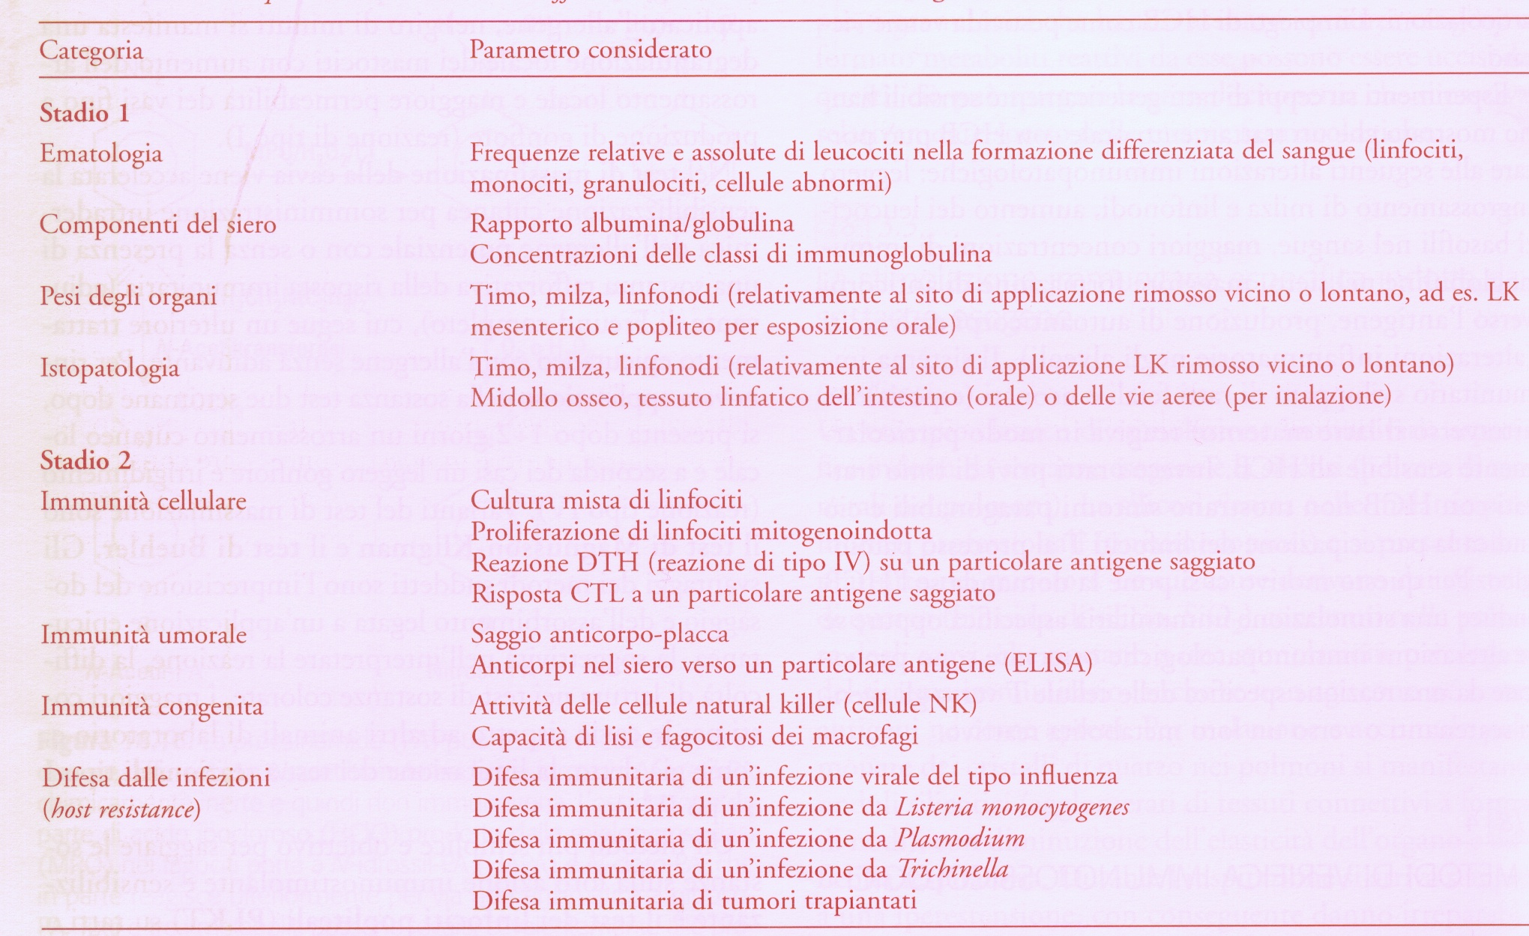
VALUTAZIONE IMMUNOTOSSICOLOGICA
NEI RODITORI

Slide 31
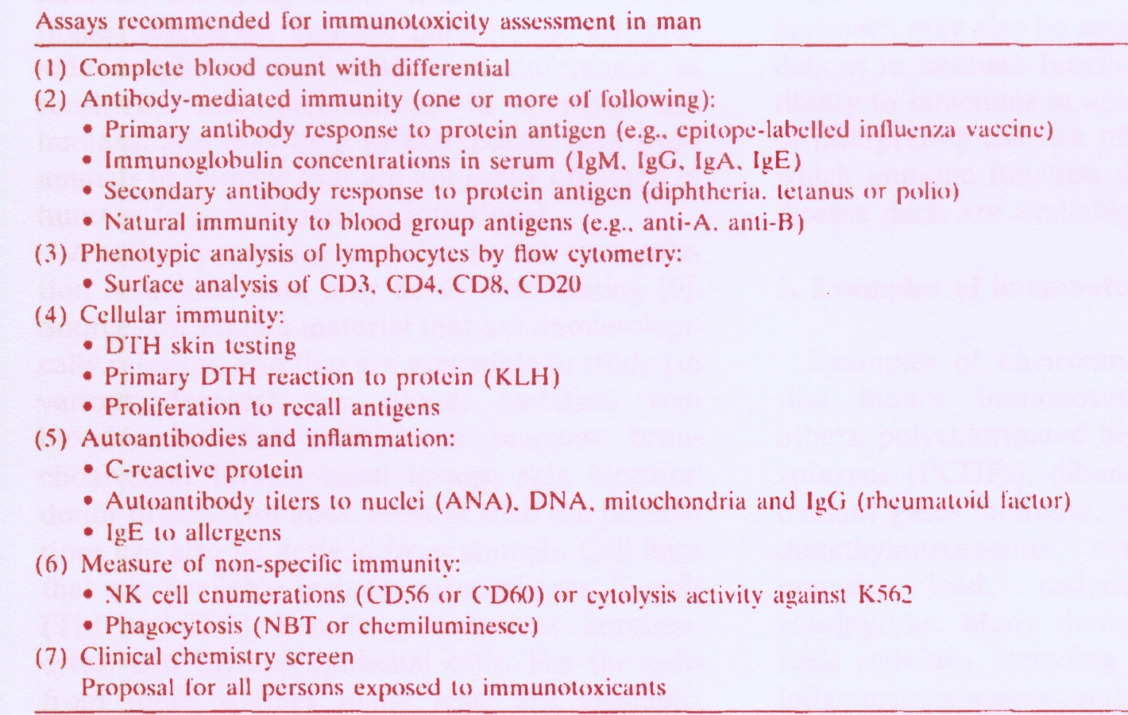
VALUTAZIONE IMMUNOTOSSICOLOGICA
NELL’UOMO
Vos et al., Toxicol. Lett. 1995

Slide 32
E' noto che molti farmaci, senza il coinvolgimento di una reazione antigene-anticorpo, liberano mediatori dell'infiammazione (in particolare l'istamina) e determinano reazioni pseudoallergiche, come ad esempio l'orticaria indotta dalla morfina o il broncospasmo mediato dalla aspirina.
Il concetto di "intolleranza" di norma indica dei pazienti con una risposta eccessiva ad una dose normale di farmaco, per esempio a causa di un metabolismo lento. La risposta è qualitativamente uguale, ma quantitativamente eccessiva.
Nel caso dell'idiosincrasia (termine che indica che la reazione è determinata dalla costituzione del paziente), d'altra parte, la risposta è anche qualitativamente differente. Fra i molti esempi ci sono l'anemia emolitica in pazienti con deficit di glucosio-6-fosfatasi e, probabilmente, l'anemia aplastica da fenilbutazone.

Slide 33
La farmaco-idiosincrasia è una risposta pericolosa e a volte letale non derivante dal sistema immunitario, ma su base genetica, dipendente dalla presenza di enzimi alterati o dalla loro assenza, che modificando il farmaco possono portare ad intermedi tossici e dannosi. Le reazioni idiosincrasiche possono essere distinte in:
Reazioni indotte da ridotta sintesi di enzimi.
Reazioni indotte da sintesi di enzimi alterati.
Reazioni indotte da proteine trasportatrici alterate.
Un esempio di reazione idiosincrasica indotta da ridotta sintesi di enzimi è rappresentato dai sulfamidici possono portare ad anemia emolitica in soggetti carenti di glucosio-6-fosfato-deidrogenasi (i sulfamidici sono forti ossidanti e vanno ad ossidare l’emoglobina e, data la carenza di G6P-dH, il NADH non potrà essere utilizzato dal glutatione per ridurre i composti ossidati ed si avrà eccesso di metaemoglobina che porterà alla lisi il globulo rosso).

Slide 34
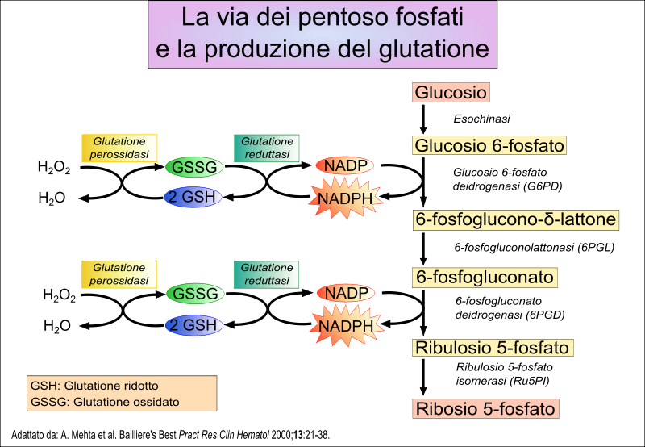
L'NADPH fornisce il potere riducente necessario per riconvertire il glutatione ossidato (GSSG) in glutatione ridotto (GSH), una molecola necessaria per neutralizzare i radicali liberi in grado di causare un danno ossidativo.

Slide 35
Idiosincrasia
Un esempio di reazione idiosincrasica indotta da sintesi di enzimi alterati è l'apnea causata dalla somministrazione di succinilcolina in quegli individui in cui la succinilcolin-esterasi (o pseudocolinesterasi) è alterata; la succinilcolina è un bloccante neuromuscolare depolarizzante utilizzato negli interventi chirurgici ed è ad emivita plasmatica breve, data la rapida metabolizzazione da parte della succinilcolin-esterasi; se il soggetto presenta un enzima alterato, esso va incontro ad apnea perché l'enzima blocca la muscolatura, tra cui il diaframma.
Un esempio di reazione idiosincrasica indotta da proteine trasportatrici alterate è l’emocromatosi primitiva causata da un’alterazione a carico della transferrina (si ha un accumulo di ferro con gravi conseguenze: cirrosi epatica, diabete, iper ed ipotiroidismo, impotenza nell'uomo, alterazioni mestruali nella donna e sterilità in entrambi, scompenso cardiaco e aritmie, artropatie e osteoporosi).

Slide 36
Gli effetti avversi di tipo B sono difficili da studiare sperimentalmente, spesso il meccanismo non è noto o non completamente chiarito.
Sono raramente disponibili test diagnostici e, in un singolo paziente, spesso resta non provata la connessione fra farmaco e risposta.
Esistono molti esempi di farmaci ritirati dal commercio a causa di una reazione idiosincrasica, mentre il meccanismo responsabile della reazione non è mai stato chiarito (un esempio importante sindrome oculomucocutanea da practololo (dermatite, cheratocongiuntivite e peritonite sclerosante, che ha portato nel 1976 al ritiro del farmaco dal commercio ).

Slide 37
Gli effetti avversi di tipo B, nonostante la grande difficoltà, sono spesso identificati rapidamente.
Ciò perché questi effetti insorgono con relazione temporale compatibile con l'esposizione al farmaco, sono caratteristici ed hanno una bassa incidenza nella popolazione. Alla luce di quanto detto, si comprende facilmente perché la segnalazione spontanea, il principale sistema usato dai centri nazionali di farmacovigilanza, si sia dimostrata particolarmente efficace per individuare gli effetti avversi di tipo B (Tabella VI).
Altri metodi per studiare gli effetti avversi di tipo B sono il monitoraggio di eventi connessi alle prescrizioni, gli studi caso-controllo ed il record/linkage (usando grandi database automatizzati).

Slide 38
Effetti avversi di tipo C (effetti statistici)
Dal giorno in cui è scoppiata la polemica circa l'aumentata mortalità cardiovascolare, rilevata dal rapporto dell'University Diabetes Group Diabetes Program, all'inizio degli anni settanta, in pazienti affetti da diabete mellito che utilizzavano ipoglicemizzanti orali, sono state fatte numerose connessioni fra esposizione ai farmaci e frequenza delle malattie. Un altro esempio è l'aumentata incidenza totale di malattie maligne osservate in utilizzatori di clofibrato in un grande studio multinazionale di prevenzione dell'ischemia miocardica.
Tali effetti avversi di tipo C possono essere definiti come l'aumentata incidenza di una data malattia in pazienti che usano un particolare farmaco, in confronto con la frequenza (rischio relativo) nei pazienti non esposti (Tabella VIII).

Slide 39
Tabella VIII. Eventi avversi di tipo C (effetti statistici)
Aumentata frequenza di malattia "spontanea" Elevata frequenza di fondo Meno tipica per una reazione da farmaco Senza una congrua relazione temporale Spesso con lunga latenza Meccanismo ignoto Difficile da riprodurre sperimentalmente
Tabella IX. Effetti avversi di tipo C (effetti statistici): metodi di studio
Studi di follow-up (coorte) Studi caso-controllo Monitoraggio di eventi connessi alle prescrizioni Grandi database/collegamenti di record La segnalazione spontanea è di uso limitato

Slide 40
L'associazione è essenzialmente una sproporzione statistica. E' noto che esiste la possibilità di elementi di confusione.
Confrontati con quelli di tipo B, gli effetti avversi di tipo C hanno una maggiore frequenza di fondo ed una relazione temporale meno ovvia. Inoltre, come quelli di tipo B, anche gli effetti avversi di tipo C sono spesso difficili da studiare in modelli sperimentali e, almeno all'inizio, il meccanismo è spesso sconosciuto.
Successivamente il meccanismo può cominciare ad essere capito, come è accaduto, per esempio, nel caso dell'aumentato rischio di calcoli biliari o di malattia tromboembolica in donne che usavano i contraccettivi orali.
In questi pazienti il coinvolgimento del farmaco spesso rimane incerto o dubbio, a causa della probabilità che sia un fatto coincidente e della mancanza di una relazione temporale indicativa. Quindi, la segnalazione spontanea è di limitata utilità per individuare e studiare gli effetti di tipo C (Tabella IX).

Slide 41
Il monitoraggio prescrizioni/evento, d'altra parte, può essere di una certa importanza, purché la raccolta dell'evento avverso avvenga dopo il periodo di latenza e che il campione studiato sia sufficientemente grande.
Sebbene gli studi di follow-up (coorte) siano in teoria il metodo di scelta per studiare un farmaco, la dimensione del campione di popolazione richiesto e la durata dello studio sollevano spesso problemi scientifici, logistici, etici e finanziari.
Inoltre l'acquisizione di una popolazione di controllo idonea può essere di ostacolo. Sebbene le esperienze con studi di sorveglianza caso-controllo e casi-controllo, che impiegano database collegati, siano promettenti, gli studi degli effetti avversi di tipo C restano una delle maggiori sfide della farmacovigilanza e della farmacoepidemiologia.

Slide 42
Tabella X. Inefficacia terapeutica
Difetti farmaceutici e contraffazioni Uso inappropriato (assenza di compliance) Interazioni Resistenza Tolleranza
Tabella XI. Uso inappropriato del farmaco
Dose errata Durata errata Via di assunzione errata Indicazione errata Aspettativa errata Uso "non indicato" e assenza di compliance Insufficienza di informazione e di monitoraggio Precauzioni non ottemperate Errore medico di somministrazione
Tabella XII. Uso inappropriato del farmaco: metodi di studio
Segnalazione spontanea Monitoraggio di eventi connessi alle prescrizioni Questionario Studi crociati Studi di follow-up

Slide 43
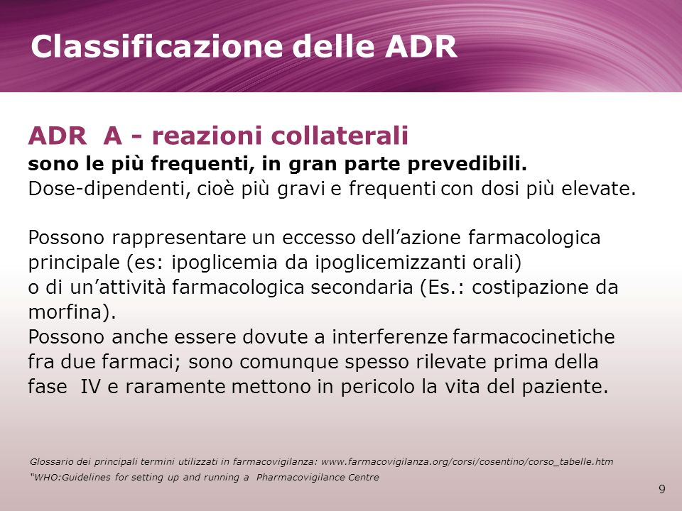

Slide 44
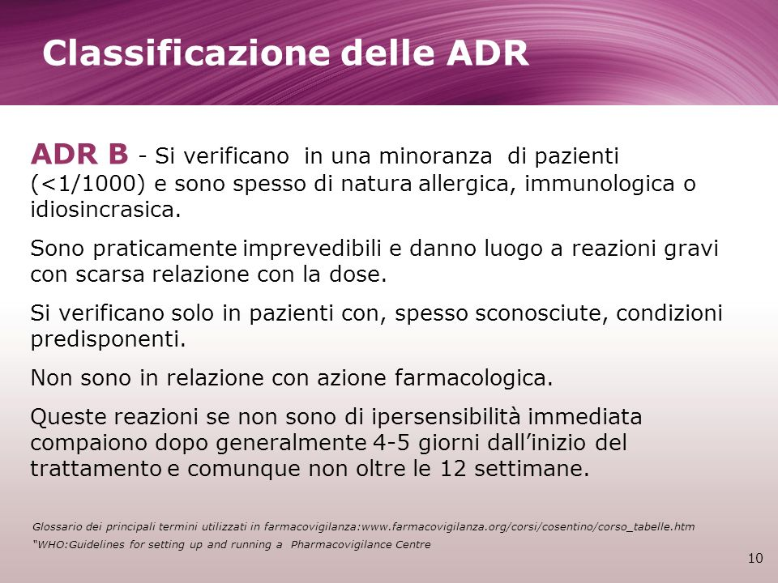

Slide 45
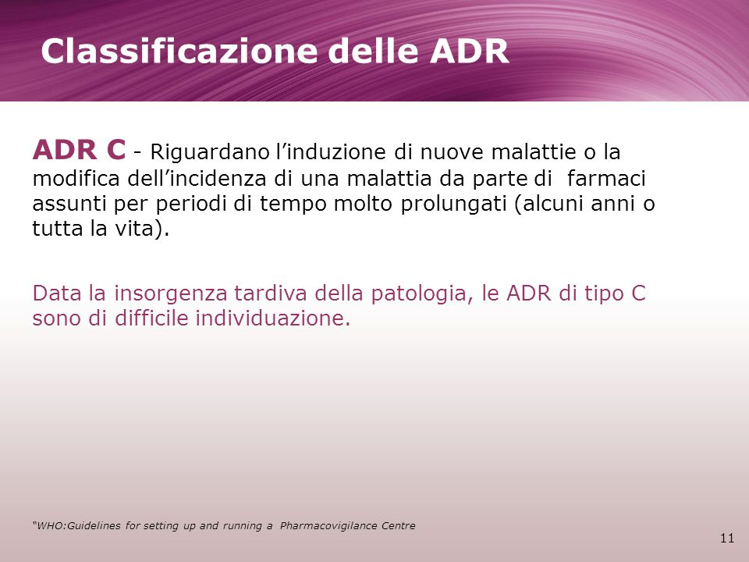

Slide 46
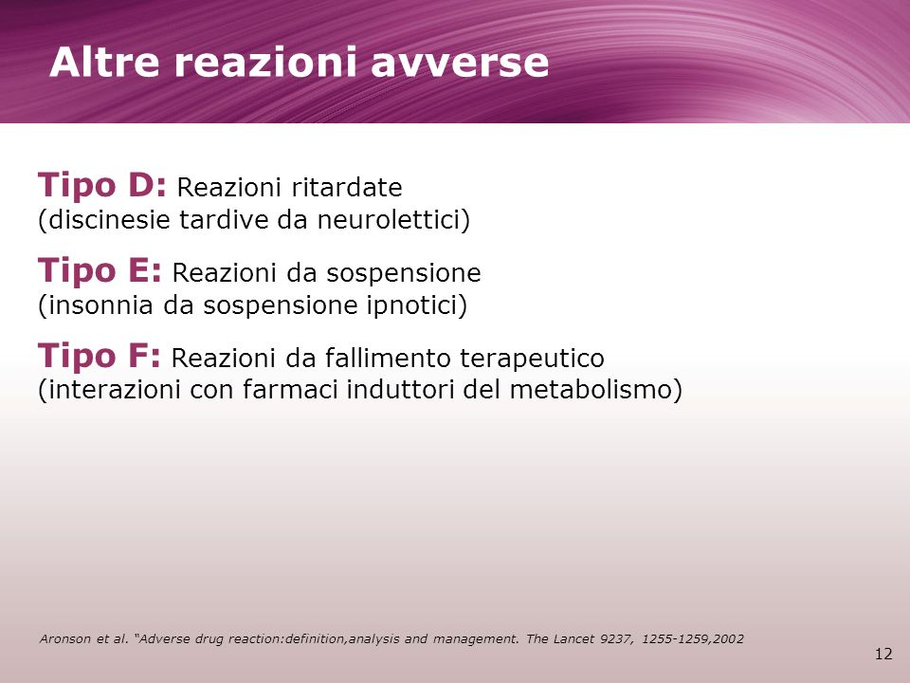

Slide 47
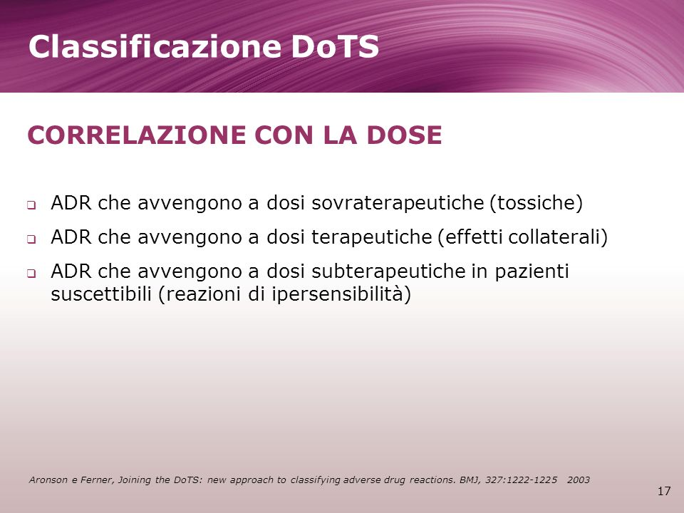

Slide 48
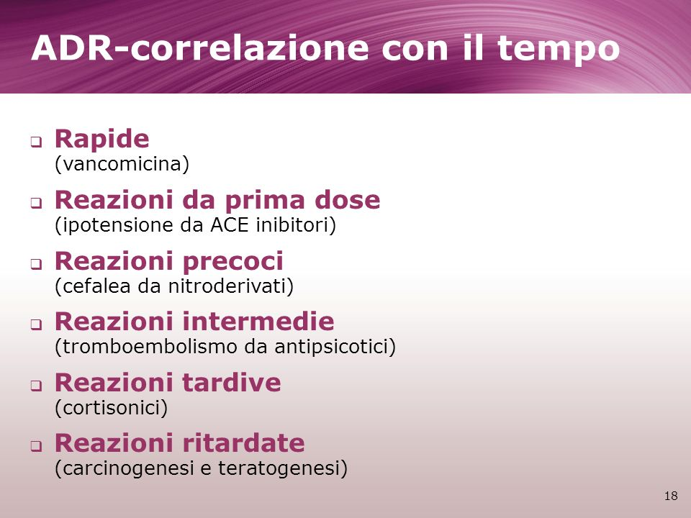

Slide 49
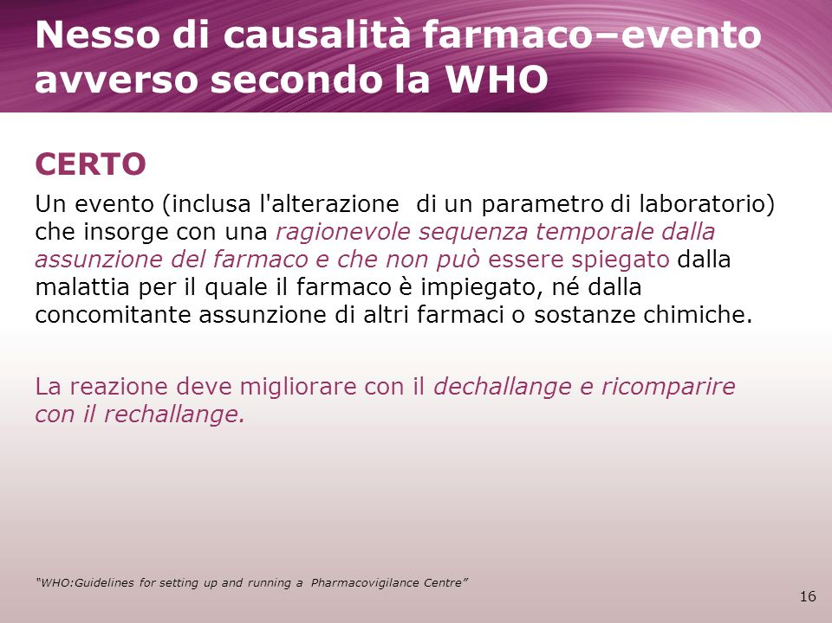

Slide 50
Inefficacia terapeutica.
Il potere di guarigione delle medicine è limitato e spesso si trova che esse hanno efficacia insufficiente nelle malattie croniche e gravi. Spesso, ma non sempre, l'inefficacia è dose-correlata.
L'inefficacia è ovviamente una risposta non intenzionale e potenzialmente dannosa, anche se forse non è un effetto avverso nel senso stretto della parola.
Circa la metà delle ospedalizzazioni connesse ai medicamenti sono dovuti alla loro inefficacia.
La valutazione dell'effetto, specie per i farmaci di uso cronico, è quindi senza dubbio uno dei compiti della farmacovigilanza.
L'inefficacia, specie quando inaspettata, può essere secondaria ad un uso inappropriato (es. dose sbagliata, durata sbagliata o indicazione sbagliata).

Slide 51
Inefficacia terapeutica.
Inoltre, l'inefficacia inaspettata può essere un importante segnale di allarme in farmacovigilanza, per esempio, riguardante una interazione, un difetto di formulazione farmaceutica, un prodotto di contraffazione, lo sviluppo di tolleranza o resistenza.
L'importanza di una attenzione per i prodotti contraffatti può essere illustrata da un recente rapporto del WHO Database sui Counterfeit Pharmaceuticals, in cui 751 casi di contraffazioni sono state osservate sia nei paesi sviluppati che in quelli in via di sviluppo.
In rari casi l'inefficacia è provocata dalla intensità del metabolismo del paziente (es. l'opposto della intolleranza), per esempio nel caso della resistenza ereditaria alla cumarina (una rara malattia autosomica dominante).

Slide 52
Mancanza di compliance ed uso inappropriato.
Come indicato dalla definizione del WHO, qualunque effetto di tipo A, B e C può accadere durante l'uso medico appropriato di un farmaco. Ciò può essere considerato come una condizione di sfortuna o come un rischio calcolato.
La distinzione fra uso appropriato ed inappropriato di un farmaco può essere meno ovvia, tuttavia, di quanto si pensi.
Quando un farmaco non è assunto in maniera appropriata, è probabile che aumenti, sia in frequenza che in gravità, il rischio di effetti avversi, in particolare di quelli di tipo A.
L'uso non appropriato del farmaco (in totale o parziale disaccordo con le istruzioni approvate per l'uso) può avere forme e cause molto diverse, che vanno da un'attesa non realistica o una brutta abitudine del paziente, all'uso fuori dalle indicazioni (frequente nei bambini) o all'errore medico.

Slide 53
Mancanza di compliance ed uso inappropriato
Quando un farmaco è usato in maniera diversa dalle istruzioni per l'uso, l'effetto avverso può avere, dal punto di vista legale, una posizione diversa e, pertanto, essere difficile da considerare nell'ambito delle regole farmacologiche. Le raccomandazioni, da parte delle autorità, della nefropatia da analgesici, per esempio, è stata ritardata in molti paesi poiché essa insorge solo dopo un uso inappropriato di analgesici (dosi eccessive per periodi eccessivi di tempo). Negli anni recenti si è cominciato a capire che la vasta area grigia di uso sub-ottimale dei farmaci è di grande importanza in farmacovigilanza. Poiché si è trovato che è evitabile circa il 50% delle ospedalizzazioni causate da problemi connessi ai farmaci, vi è molto da guadagnare da misure preventive in questo campo.
L'uso inappropriato dei medicamenti, tuttavia, è spesso difficile da studiare.
Molto spesso l'informazione presente nelle segnalazioni spontanee inviate ai sistemi di segnalazione nazionali già suggerisce che c'è qualcosa di sbagliato, per esempio, che la dose è alta o che l'indicazione è sbagliata. Spesso è necessario uno studio ad hoc (es. una indagine o uno studio in ospedale) che smascheri che la causa del problema è l'uso inappropriato.

Slide 54
Dipendenza e abuso; tolleranza e rebound.
La dipendenza, nelle sue varie forme, può essere vista come una assenza estrema di compliance. L'indicazione è spesso (o non più) valida ed esiste una forte tendenza, al di là del massimo, ad aumentare la dose o a prolungare la durata dell'uso.
La potenzialità di indurre dipendenza è in molti casi un aspetto intrinseco alle caratteristiche del farmaco, che dovrebbe essere incluso nella farmacovigilanza.
La triade dipendenza, sviluppo della tolleranza e sindrome di astinenza è di particolare interesse dal punto di vista farmacologico.
Una sindrome di astinenza o una reazione rebound possono essere visti come un effetto farmacologico virtuale.
Il farmaco stimola l'organismo ad assumere concentrazioni che, durante il riadattamento dopo l'interruzione della esposizione, possono a loro volta avere effetti negativi.
Da un punto di vista meccanicistico, c'è una similitudine con il fenomeno della induzione enzimatica, che avviene dopo che l'assunzione del farmaco viene interrotta.

Slide 55
Dipendenza e abuso; tolleranza e rebound.
Come è noto, gli oppioidi ed i farmaci sedativi causano dipendenza. Il fatto che per molto tempo ci sia stata ignoranza circa le proprietà additive dei derivati benzodiazepinici, a fronte delle sue conseguenze, illustra l'importanza della dipendenza come argomento della farmacovigilanza.
La dipendenza non è limitata ai farmaci psicotropi, ma può, spesso inaspettatamente, avvenire con una varietà di altri medicamenti come i decongestionanti nasali, i lassativi o gli analgesici minori.
La nefropatia da analgesici, una conseguenza dell'abuso prolungato di questi ultimi farmaci, è ancora una delle maggiori preoccupazioni della farmacovigilanza.
E' noto che la dipendenza è difficile da studiare. Fino a che il paziente assume il farmaco, il medico lo prescrive ed il farmacista lo dispensa tutti sembrano contenti, fino a quando la dipendenza sfugge al controllo.
Nel monitoraggio routinario della dipendenza da farmaci, la segnalazione spontanea riveste un ruolo importante. Affinchè sia disponibile un'informazione migliore, è necessario che ci sia una attiva raccolta dei dati, la qualcosa può essere difficile poiché questi pazienti attuano una strategia di diniego.

Slide 56
Ulteriori reazioni avverse da farmaci
Farmacodipendenza:
oppioidi, benzodiazepine, amfetamine, purganti,…….

Slide 57
Overdose ed avvelenamento.
Dalla dipendenza, che come è noto è associata alla tendenza del paziente ad assumere dosi sempre maggiori, c'è un piccolo scalino da salire per raggiungere l'overdose o l'avvelenamento.
L'avvelenamento può essere relativo od assoluto, può essere ricreazionale, iatrogeno, intenzionale o accidentale.
Può essere acuto o cronico.
L'avvelenamento, che rappresenta un eccessivo effetto farmacologico, è solo una tappa degli effetti avversi di tipo A.
Esistono molti farmaci che esercitano un effetto tossico in overdose, effetto che poteva essere previsto durante l'uso cronico del farmaco. In molti Stati, l'avvelenamento è stato originariamente considerato come separato dall'uso terapeutico del farmaco e, anche per ragioni legali, al di fuori degli scopi della regolamentazione dei farmaci. In accordo alla legge tedesca, per esempio, un medicamento deve essere sicuro "quando usato come raccomandato". Nel mondo intero c'è ora una nuova tendenza verso una collaborazione più stretta o addirittura una fusione del centro di controllo degli avvelenamenti e la farmacovigilanza.

Slide 58
Effetti avversi "indiretti“.
Al di fuori della somministrazione a scopi terapeutici, i medicamenti possono essere causa di pericolo per la salute in una varietà di altri modi, attraverso i processi di produzione, distribuzione e distruzione. Un errore di produzione può portare alla contaminazione dell'ambiente mediante un intermedio tossico o mediante i prodotti di scarico.
Farmaci ampiamente usati che vengono escreti immodificati o sotto forma di metaboliti attivi possono essere presenti in tracce nelle acque di superficie. Antibatterici usati per esempio nelle bioindustrie possono portare allo sviluppo di resistenza batterica. Questi tipi di effetti dannosi indiretti dei farmaci non sono stati inclusi nella classificazione della Figura I.

Slide 59

NEWS24
Pubblicato il: 17/10/2017 07:04
La Società Pfizer, ha comunicato di aver iniziato una procedura di ritiro dalle farmacie di alcuni lotti della specialità medicinale GENTOMIL. Nello specifico - riporta il sito dello Sportello dei Diritti - si tratta delle confezioni di GENTOMIL*IM IV 10F 80MG 2ML – AIC 029314059: Lotto Scadenza 5155 Luglio 2020, 5174 Ottobre 2020, 5187 Novembre 2020 e 6021 Febbraio 2021.
Il medicinale GENTOMIL è utilizzato nel trattamento delle infezioni da germi sensibili alla gentamicina: Forme pleuro-polmonari: bronchiti, broncopolmoniti, polmonite franca-lobare, pleuriti, empiemi. Infezioni urinarie acute e croniche: cistiti, pieliti, cistopieliti, pielonefriti, calcolosi infette (del bacinetto, dell’uretere, della vescica), uretriti, prostatiti, vescicoliti. Stati settici: batteriemie, setticemie, setticopiemie, sepsi neonatali. Infezioni del sistema nervoso: meningiti, meningoencefaliti, ecc. Infezioni chirurgiche: ascessi, flemmoni, osteomieliti, infezioni traumatiche. Infezioni otorinolaringoiatriche: otiti medie purulente, sinusiti, mastoiditi, tonsilliti, faringotonsilliti. Infezioni ostetrico-ginecologiche: aborto settico, metriti, parametriti, salpingiti, salpingo- ovariti, pelviperitoniti, mastiti, ecc. Ustioni: infezioni insorte nelle gravi ustioni e nei trapianti cutanei, eventualmente in associazione alla forma topica.
"La decisione di ritiro comunicata dall'AIFA, evidenzia Giovanni D'Agata, presidente dello Sportello dei Diritti, si è reso necessario a seguito di elevati livelli di istamina presenti nella sostanza attiva della gentamicina solfato, prodotta dalla ditta Fujian Fukang in Cina, usata nel processo produttivo del medicinale Gentomil".
Le confezioni dei succitati lotti presenti in farmacia dovranno essere immagazzinate in apposita area sicura e quindi predisposte per lo smaltimento. La Società Pfizer comunicherà a breve le istruzioni sulla gestione di ritiro/distruzione e relativi indennizzi.

Slide 60
Tossicità di tipo A
Dose - dipendente
Prevedibile
Talora evitabile
Elevata incidenza
1] Da effetto terapeutico eccessivo,
(es. ipoglicemizzanti, antiipertensivi, b-bloccanti, anticoagulanti)
2] Da un’azione terapeutica primaria ma realizzata su altri siti
(es. FANS e PGs, anticolinergici, ecc.)
3] Da azioni intrinseche dei farmaci
Fenotiazine, antiistaminici, triciclici → azioni anticolinergiche
Cimetidina → effetto anti-androgenico
Aminoglicosidici → blocco neuromuscolare
Talidomide → effetto teratogeno
------------------------------------------------------------------------------
Reazioni di tipo A condizionate da:
1] Formulazione farmaceutica:
a] Quantità di farmaco presente nella preparazione
b] Rilascio del farmaco dalla forma farmaceutica
2] Cause farmacocinetiche
3] Cause farmacodinamiche
a] Sensibilità e numero dei recettori
b] Sistema omeostatico
c] Presenza di malattie preesistenti

Slide 62
EFFETTI TOSSICI DI TIPO B

Slide 64
EFFETTI TOSSICI DI TIPO B

Slide 65
Implicazioni
Non esiste un metodo che può essere utilizzato per studiare tutti gli aspetti di tutti i medicamenti e probabilmente non ci sarà mai.
Per tradizione esistono 2 sistemi maggiori per affrontare la "questione aperta" della vigilanza: la segnalazione spontanea (specie per l'identificazione degli effetti di tipo B) ed il controllo dell'avvelenamento (che si occupa principalmente dell'avvelenamento acuto).
Problemi differenti necessitano spesso di metodi differenti di studio. Come è normale tali studi hanno bisogno di essere specificatamente programmati per la questione o la proposta che si vuole affrontare e sono limitati nel loro scopo, grandezza e durata.
Esiste un numero limitato di metodi disponibili per studiare le medicine messe in commercio, ciascuno ha specifici vantaggi e limitazioni come illustrato dalle Tabelle II, VI, VIII e XI.

Slide 66
Implicazioni
Si stanno sviluppando nuovi approcci, che combinano gli aspetti del monitoraggio e degli studi formali, per esempio, la sorveglianza caso controllo o la ricerca dei dati o gli studi caso controllo incrociati che usano grandi banche dati automatizzate.
La classificazione proposta in questo lavoro (Figura I) copre l'intera scala dei problemi connessi ai medicamenti, tenendo in conto le loro caratteristiche e distinzioni di base, ed è applicabile in senso generale. Può servire come una struttura educazionale per una buona comprensione, da parte dei medici di medicina generale e degli specialisti (es. clinici, farmacisti, farmacologi ed epidemiologi), dei complessi problemi connessi al trattamento farmacologico.
Inoltre può essere utile per l'appropriata scelta di un metodo di studio e per il disegno di strategie razionali ed efficienti per lo studio scientifico dei medicamenti dopo la loro approvazione.

Slide 67
Figura 1. I problemi farmaco-correlati
In questa tabella i problemi connessi alla dose sono posti in alto e quelli indipendenti dalla dose in basso. Gli effetti avversi che possono insorgere durante un uso appropriato di un farmaco sono posti a destra e quelli da un uso non appropriato a sinistra. La distinzione fra queste categorie non è sempre così netta, tuttavia, e nella pratica i problemi farmaco-correlati possono avere aspetti di più di una di queste categorie

Slide 68
Frequenza delle reazioni avverse da farmaci (ADR)
✓Circa il 10% dei pazienti trattati con farmaci ha una reazione avversa
Ann Pharmacother. 2007; 41(9):1411-26
✓Il 3-6% dei ricoveri in ospedale è dovuto ad una ADR
Arch Intern Med. 2008; 168(17):1890-6
✓Il 6-10% dei pazienti ricoverati in ospedale ha una ADR
PLoS ONE. 2009; 4(2):e4439

Slide 69
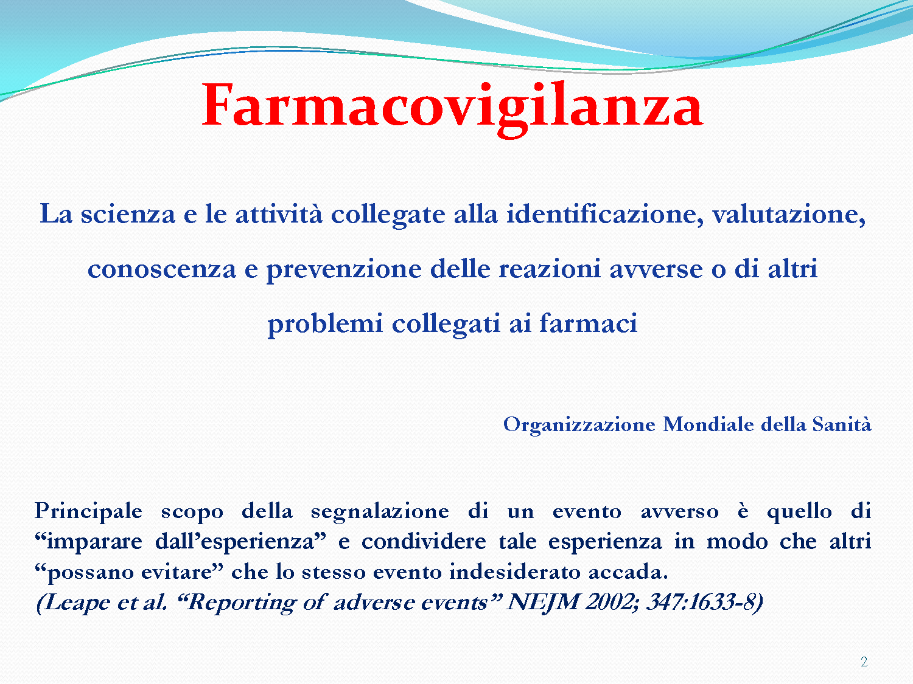

Slide 70
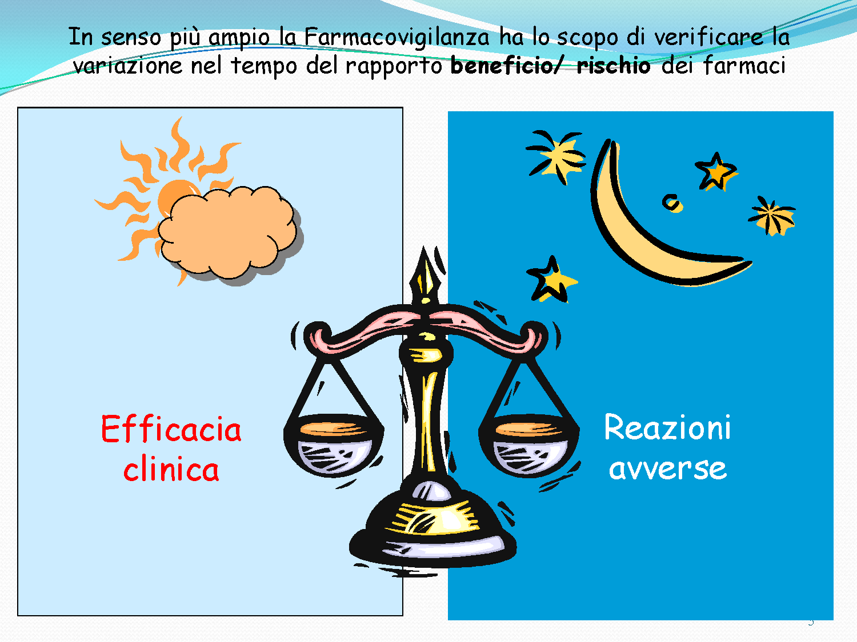

Slide 71
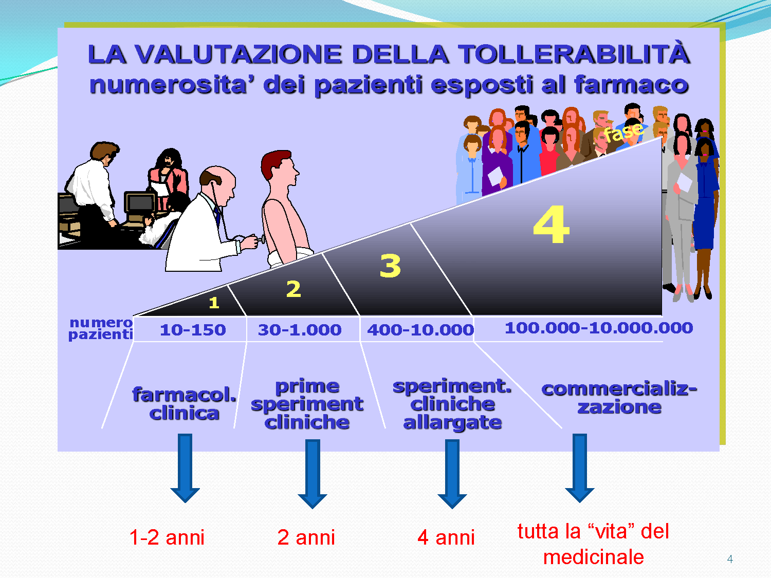

Slide 72

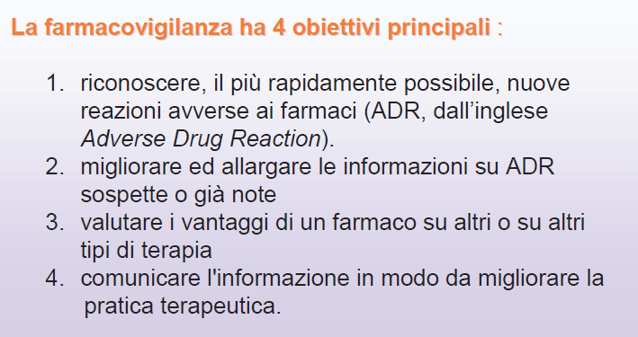

Slide 73
Altri Obiettivi
•identificazione di interazioni farmacologiche;
•riconoscimento degli aumenti nella frequenza di reazioni avverse già note;
•individuazione dei fattori di rischio, anche in particolari gruppi di popolazione, e dei possibili meccanismi alla base delle reazioni avverse;
•valutazione degli aspetti quantitativi delle analisi rischio/beneficio e la diffusione delle informazioni necessarie per migliorare la prescrizione dei farmaci e la loro regolamentazione;
•educazione ed informazione dei pazienti

Slide 74
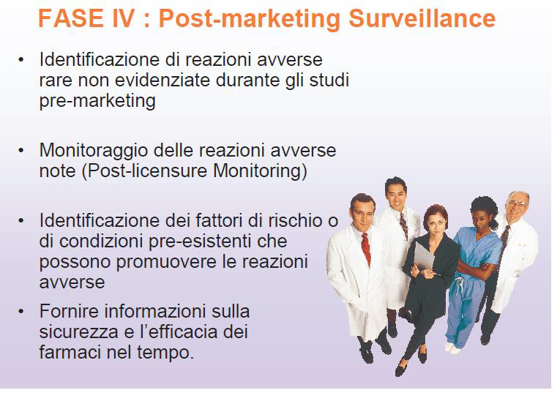

Slide 75
Perché la farmacovigilanza?
I trials clinici pre-marketing non sono sufficienti per garantire che il farmaco, una volta introdotto in commercio, abbia un beneficio superiore al rischio.

Slide 77
Differenze tra mondo dei trial clinici e della medicina pratica
MONDO IRREALE
MONDO IRREALE
Sperimentazioni cliniche
premarketing
Pratica medica quotidiana
Numero limitato di pazienti
Durata limitata e stabilita
Pazienti selezionati
Numero illimitato di pazienti
Durata variabile
Pazienti non selezionati
Patologie multiple
Politerapia

Slide 78
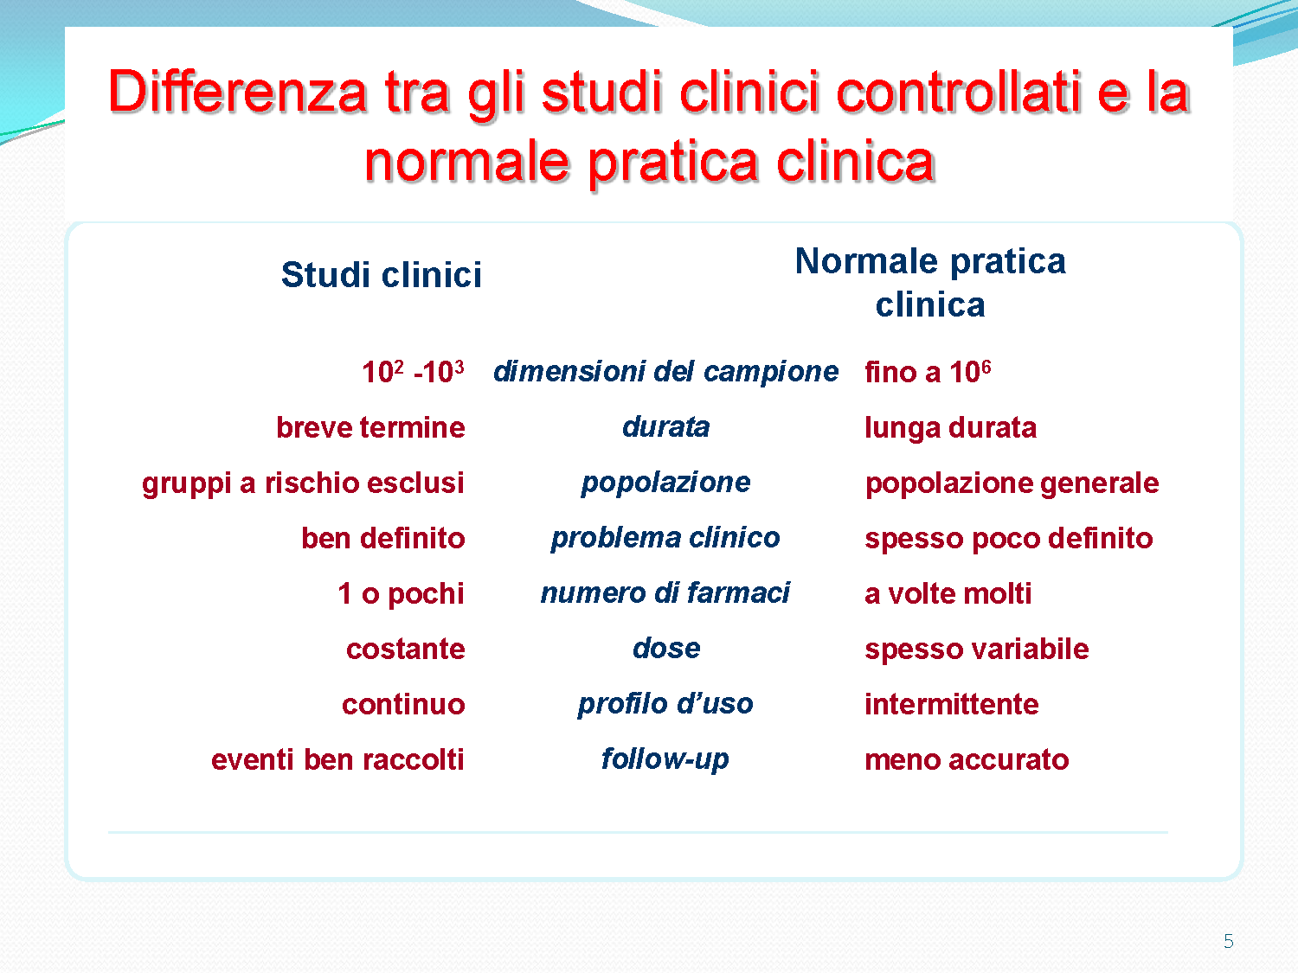

Slide 79
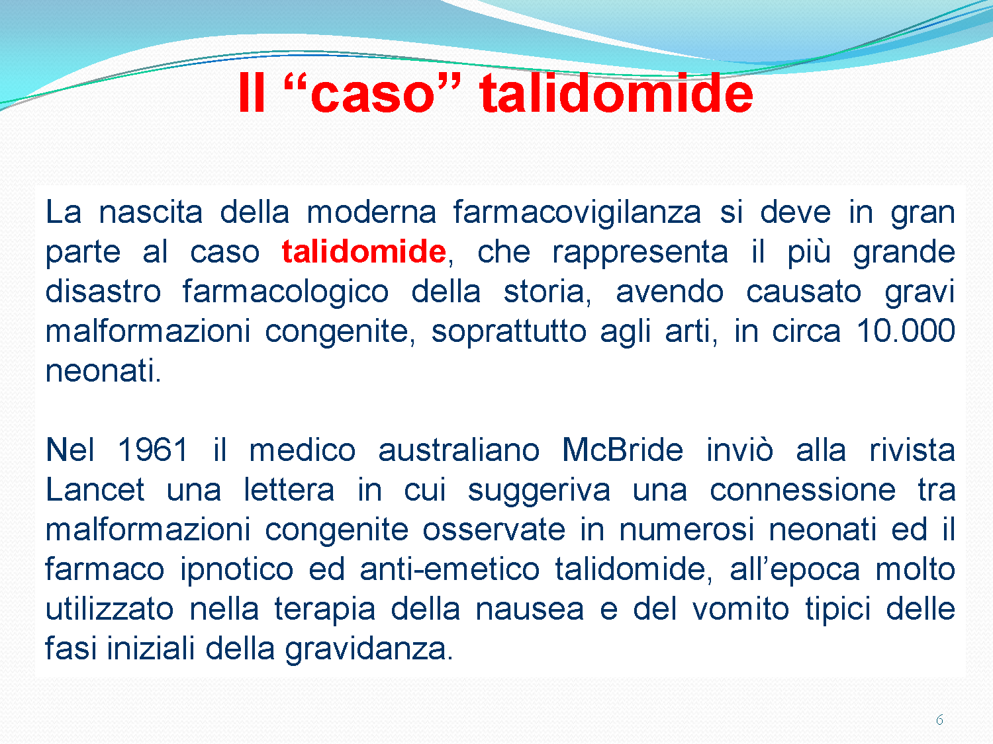

Slide 80
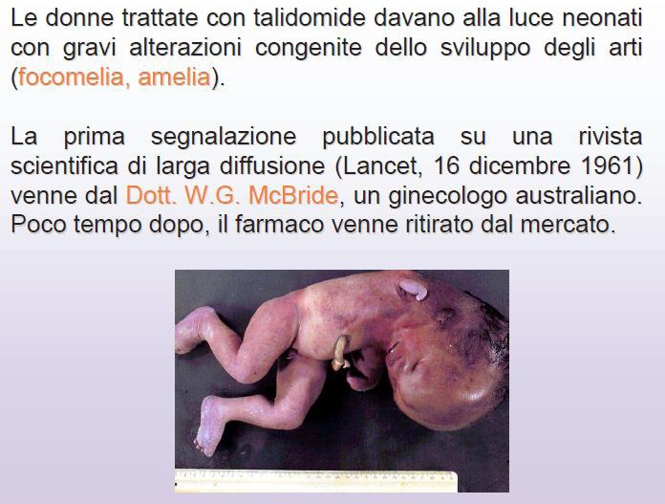
La tragedia della talidomide: pietra miliare della Farmacovigilanza
I°caso di segnalazione spontanea

Slide 81
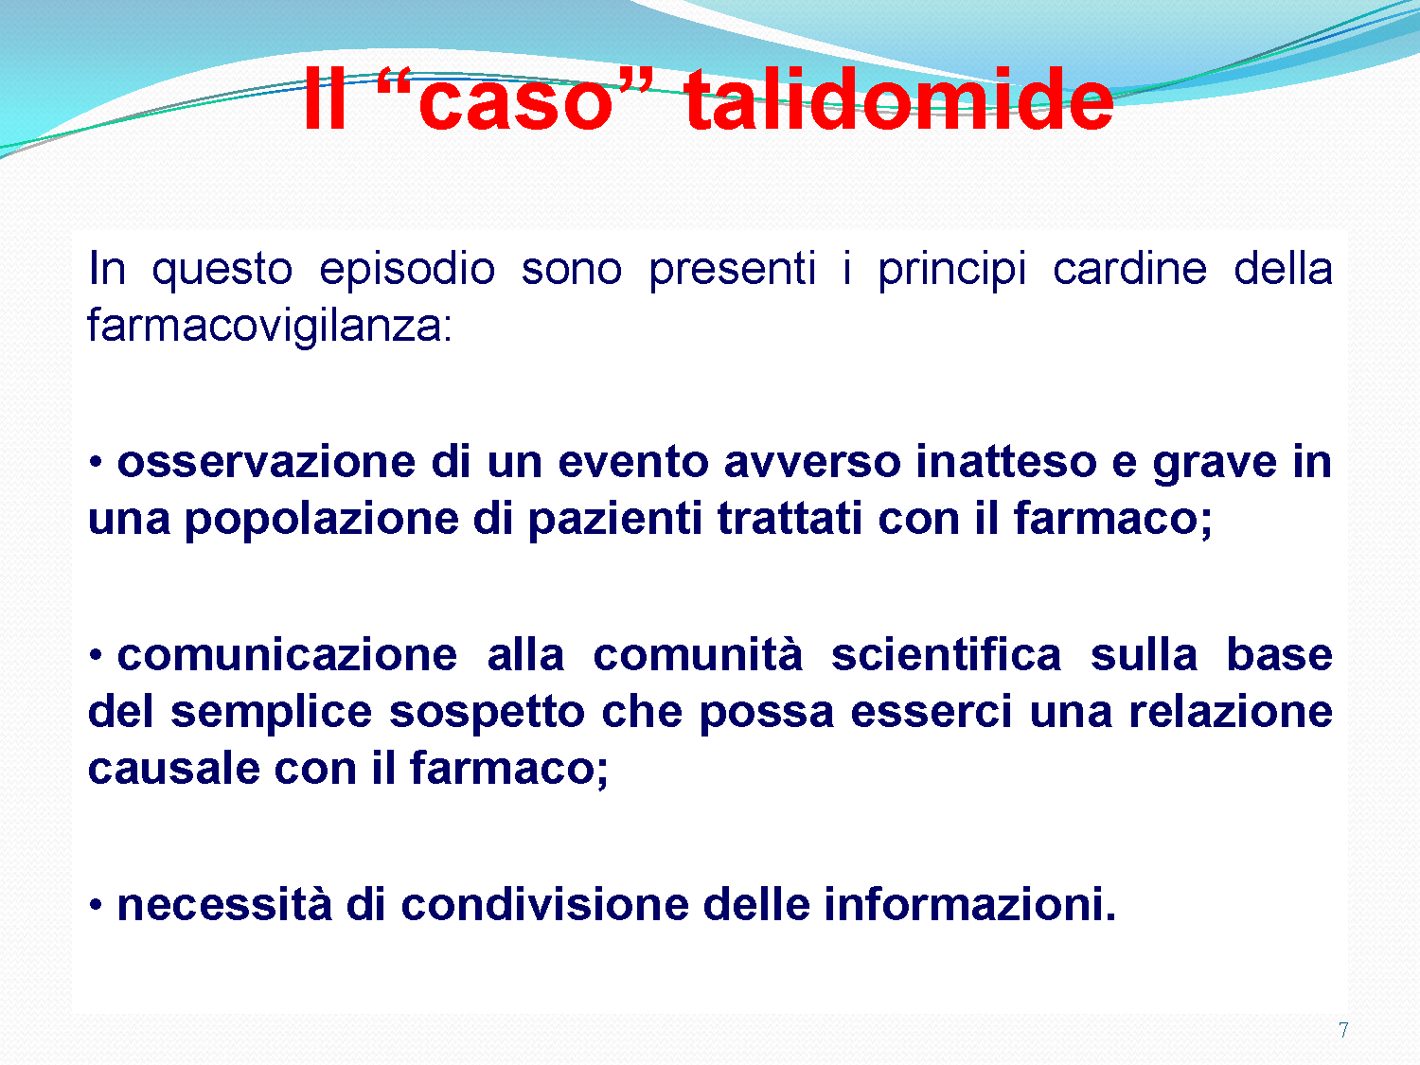

Slide 82
Dopo la tragedia della talidomide,
la segnalazione spontanea da:
NON SISTEMATICA
SISTEMATICA
• Non organizzata
• Non sollecitata
• Non regolamentata
• Organizzata
• Sollecitata
• Regolamentata
Inizio della segnalazione spontanea sistematica

Slide 83
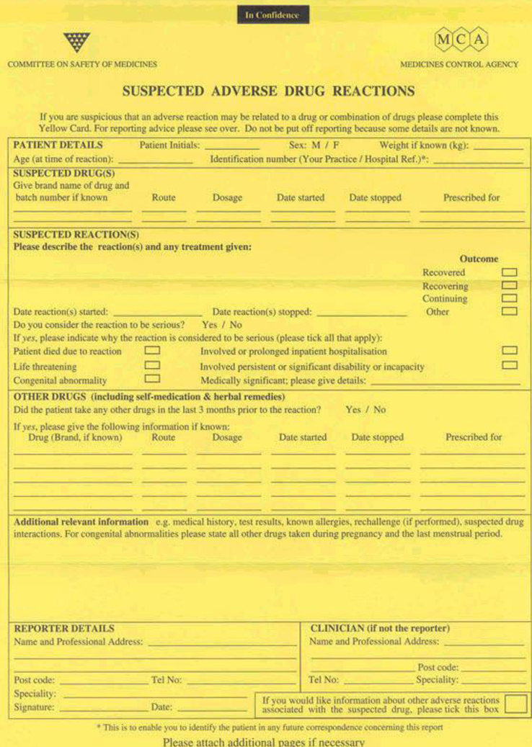

Slide 84
Sviluppi recenti
1990: ICH – elaborazione di linee-guida relative alla sicurezza
2001: inizio di Eudravigilance
…….
…….
2005: COX II inibitori e rischio cardiovascolare
…
2010: Glitazoni e rischio cardiovascolare
2012: nuova legislazione europea di farmacovigilanza

Slide 85

E dopo la segnalazione……?

Slide 86
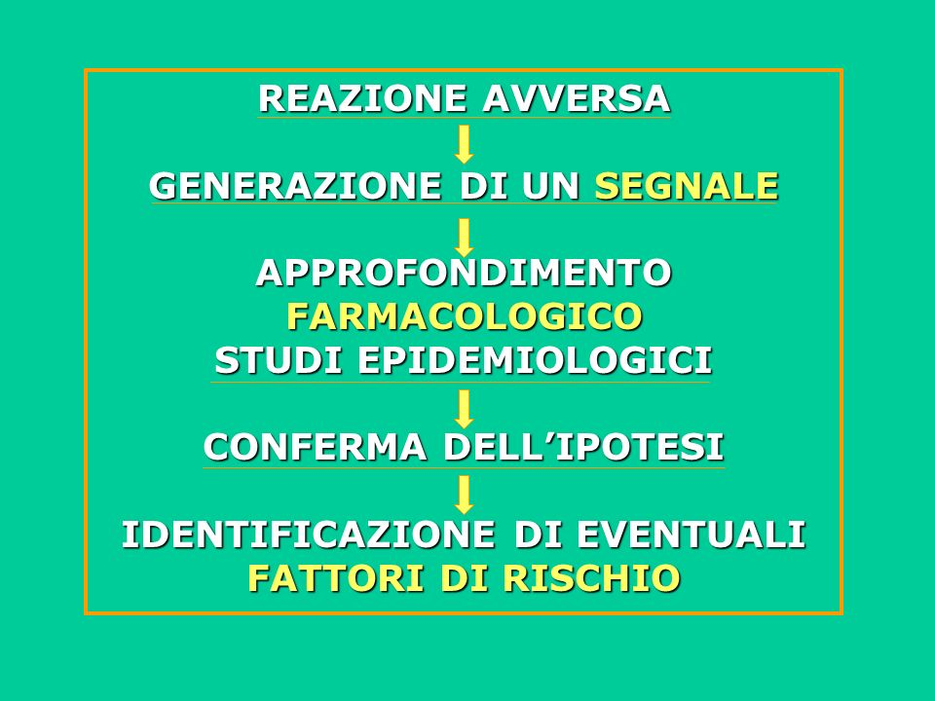

Slide 87
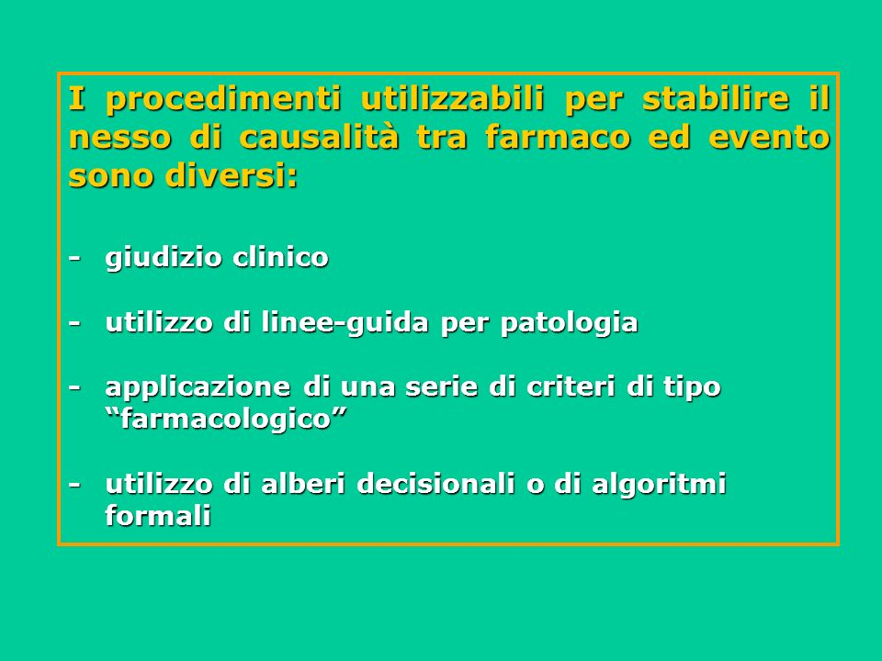

Slide 88
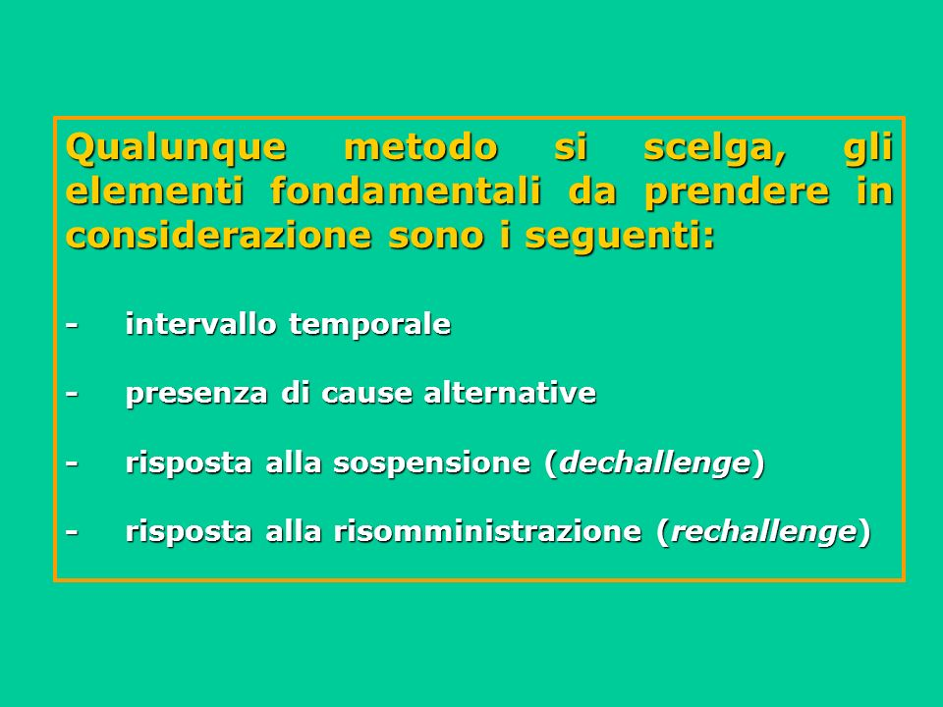

Slide 89
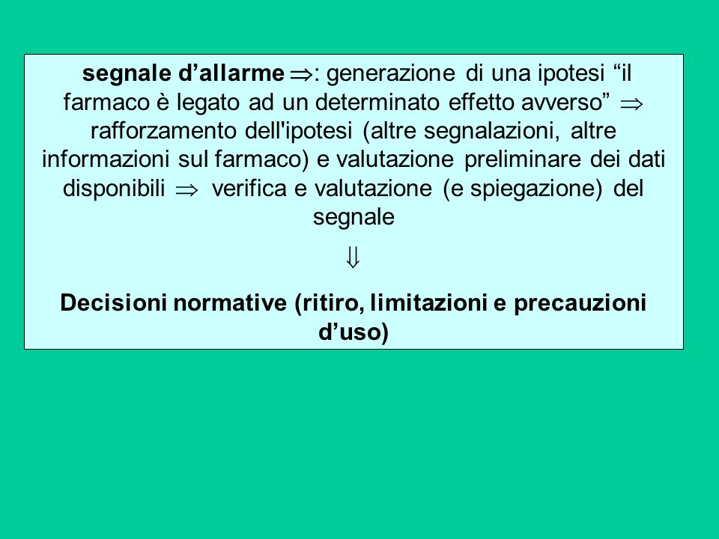

Slide 90
Segnalazione
SEGNALE
IPOTESI
La descrizione di un evento clinico non previsto e/o non desiderato che il segnalatore ritiene che possa essere collegato al(i) farmaco(i) che il paziente assume
VERIFICA
Non si fa niente
Dear Doctor Letter
Modifica Foglietto Illustrativo
Ritiro del farmaco
DECISIONE

Slide 91
Le Reazioni Avverse da Farmaci (ADR)
La valutazione del ruolo di un farmaco nella comparsa di un evento indesiderato rappresenta un classico processo diagnostico.
È una diagnosi differenziale perché bisogna escludere che siano altri i fattori causa dell'ADR. In uno studio clinico il 58% dei soggetti che ricevevano un placebo, accusarono uno o più "effetti collaterali" durante il trattamento, al punto che le infermiere, ignare di ciò che si stava somministrando, richiesero, per alcuni soggetti, la sospensione del trattamento a causa degli effetti apparentemente tossici del medicamento (10). In un altro studio l'81% di persone apparentemente sane, che non stavano assumendo nessun medicamento, lamentavano sintomi spesso sovrapponibili ad effetti indotti da farmaci, quali fatica, incapacità a concentrarsi e sonnolenza eccessiva (11).

Slide 92
È una diagnosi differenziale non semplice, perché le ADR possono insorgere attraverso le stesse vie fisiologiche e patologiche delle normali malattie. Infatti, molte delle reazioni avverse non rappresentano entità cliniche nuove, bensì sintomi o segni già ben conosciuti, che variano da banali effetti a malattie specifiche e gravi, così come esemplificato da Evans:
la stessa sintomatologia clinica (es. vomito o tosse) può essere prodotta da un largo numero di farmaci ed anche da cause non farmacologiche;
lo stesso farmaco (es. morfina) può produrre un gran numero di reazioni avverse;
il farmaco predominante in una data reazione avversa può variare in base a vari fattori (età della popolazione, indicazioni approvate per il farmaco, abitudini prescrittive);
nel singolo paziente è spesso impossibile provare il nesso causale del farmaco sospettato;
l'eziologia, la fisiopatologia e la frequenza di molti eventi comuni sono ancora ignoti.

Slide 93
Per alcuni farmaci l'effetto avverso compare dopo che il farmaco è stato assunto continuamente per lungo tempo.
La clorochina, dopo 1-2 mesi di terapia, avendo particolare affinità per la melanina, può accumularsi nell'epitelio corneale, causando nel 30-70% dei pazienti cheratopatia, e nella retina causando retinopatia pigmentosa e cecità.
L'amiodarone, causando lentamente deposizione di lipofuscine nei tessuti, può produrre nefropatia, alveolite polmonare, microdepositi corneali, danni epatici ed aumentare la sensibilità cutanea alla luce solare.
L'incidenza di adenocarcinoma vaginale è statisticamente aumentato nelle figlie di donne che hanno assunto stilbestrolo durante la gravidanza al fine di prevenire un aborto.

Slide 94
È un riconoscimento soggettivo ed impreciso, complicato dal fatto che talvolta è impossibile stabilire una connessione fra farmaco ed ADR.
In uno studio condotto in Francia sono state valutate 75 ADR, coinvolgenti 120 farmaci, sia interpellando 59 medici che applicando il metodo standardizzato di valutazione della causalità. Solo nel 6% dei casi si è ottenuto un accordo completo fra medici e metodo standardizzato. I medici hanno valutato il 60% delle ADR come molto probabili o probabili ed il 32% come dubbie/possibili. Con il metodo standardizzato di causalità le stesse ADR sono state valutate dubbie/possibili nel 89% dei casi e probabili solo in 11 casi.

Slide 95
È una diagnosi eziologica che si basa sull'evidenza a favore o contro una relazione temporale fra farmaco ed insorgenza dell'evento indesiderato. Il criterio cronologico è di gran lunga quello più importante, quello più ovvio e quello meno opinabile per collegare l'evento al farmaco. Un evento avverso che insorga prima di iniziare un trattamento non può essere dovuto al trattamento. Al contrario, quando un evento compare dopo alcuni minuti o ore dalla somministrazione del farmaco, vi è una buona probabilità che esso sia imputabile al farmaco. Se l'intervallo è di alcuni giorni o settimane, la probabilità che il farmaco ne sia la causa dipenderà dall'evento. Il decorso della reazione avversa nel tempo è un altro elemento importante da tenere presente. Una reazione avversa che scompare mentre il trattamento è ancora in corso ha poche probabilità di essere causata dal farmaco. Le probabilità aumentano se l'interruzione della terapia fa scomparire l'evento o lo riduce. Una reazione che, dopo la sospensione del farmaco (dechallange), ricompaia nello stesso identico modo alcuni giorni o settimane senza una nuova assunzione del farmaco ha poche probabilità che sia stata indotta dal farmaco. Al contrario una reazione, che, scomparsa dopo la sospensione del farmaco, ricompare ad una successiva nuova somministrazione dello stesso farmaco (rechallange), ha una altissima probabilità di essere imputabile al farmaco.

Slide 96
Per le suddette difficoltà, la FDA propone di seguire il seguente schema nella
valutazione di una reazione possibilmente correlata ad un farmaco:
- assicurarsi che il farmaco prescritto è quello acquistato dal paziente
- assicurarsi che il farmaco è stato realmente assunto
- verificare che la reazione ha avuto inizio dopo, e non prima, che il farmaco è stato assunto
- determinare l'intervallo di tempo fra inizio del trattamento farmacologico ed inizio della reazione avversa
- interrompere la somministrazione del farmaco (dechallange) e monitorare le condizioni del paziente, osservando se vi è un miglioramento della sintomatologia
- se è possibile, somministrare nuovamente il farmaco (rechallange) e osservare se la reazione ricompare. È evidente che ciò non è sempre possibile. Inoltre vi è sempre la possibilità che l'iniziale esposizione al farmaco desensibilizzi il paziente e che pertanto l'ADR non compaia alla successiva esposizione
-utilizzare la propria esperienza clinica e la letteratura relativa alle ADR per conferma. Consultare anche l'industria produttrice del farmaco. Ricordare che le reazioni avverse di tipo B insorgono raramente e pertanto l'ausilio della propria esperienza clinica e della letteratura è talvolta difficile se non impossibile
-tenere presente la possibilità di interazioni farmaco - farmaco, farmaco - cibo e farmaco - mezzi diagnostici, poiché molti pazienti, specie se ospedalizzati, assumono più farmaci
-quantificare, ove possibile, la concentrazione del farmaco nell'organismo. Alcuni farmaci permangono nell'organismo per settimane dopo che la somministrazione è stata interrotta.

Slide 97
La relazione di causalità fra farmaco e reazione avversa è classificata dal WHO International Drug Monitoring Programme come:
CERTA. Quando è un evento (inclusa l'alterazione di un parametro di laboratorio) che insorge con una plausibile sequenza temporale dall'assunzione del farmaco e che non può essere spiegato dalla malattia per il quale il farmaco è impiegato, né dalla concomitante assunzione di altri farmaci o sostanze chimiche. La reazione deve essere già stata osservata per il farmaco sospettato. La reazione deve migliorare con il dechallange e ricomparire con il rechallange.
PROBABILE. Quando è un evento (inclusa l'alterazione di un parametro di laboratorio) che insorge con una plausibile sequenza temporale dall'assunzione del farmaco e che non può essere spiegato dalla malattia per il quale il farmaco è impiegato, né dalla concomitante assunzione di altri farmaci o sostanze chimiche. La reazione deve essere già stata osservata per il farmaco sospettato. La reazione deve migliorare con il dechallange. Non è necessario il rechallange perché la reazione avversa rientri in questa definizione.
.

Slide 98
POSSIBILE. Quando è un evento (inclusa l'alterazione di un parametro di laboratorio) che insorge con una plausibile sequenza temporale dall'assunzione del farmaco e che non può essere spiegato dalla malattia per il quale il farmaco è impiegato, né dalla concomitante assunzione di altri farmaci o sostanze chimiche. La reazione deve essere già stata osservata per il farmaco sospettato. Non è necessario avere informazioni sull'effetto del dechallange.
IMPROBABILE. Quando è un evento (inclusa l'alterazione di un parametro di laboratorio) che insorge con una sequenza temporale dall'assunzione del farmaco che rende improbabile una connessione causale o in cui altri farmaci o sostanze chimiche o la malattia del paziente possono spiegare l'evento osservato.
CONDIZIONATA / INCLASSIFICATA. Quando è un evento (inclusa l'alterazione di un parametro di laboratorio) che viene riportato come una reazione avversa, che necessita di più dati per una appropriata valutazione o per la quale si stanno valutando dati ulteriori.
NON VALUTABILE / INCLASSIFICABILE. Una segnalazione che riporta una reazione avversa che non può essere giudicata a causa della mancanza o contradditorietà delle informazioni e che non può essere verificata o supportata da altre informazioni.

Slide 99
Gravità della ADR
Classificazione della gravità:
Livello 1:L'ADR insorge, ma non richiede che venga modificato il trattamento con il farmaco sospettato.
Livello 2:L'ADR richiede che il farmaco sospettato venga sospeso, interrotto o che ne venga modificata la posologia. Non è richiesto un antidoto o altro trattamento. Non si determina un prolungamento dello stato di malattia.
Livello 3:L'ADR richiede che il farmaco sospettato venga sospeso, interrotto o che venga modificata la posologia e/o che sia necessario un antidoto o un altro trattamento. Non si determina un prolungamento dello stato della malattia.
Livello 4:a) una ADR di livello 3 che prolunghi lo stato di malattia di almeno un giorno b) L'ADR causa ricovero.
Livello 5:Una ADR di livello 4 che richieda una unità di terapia intensiva.
Livello 6:Una ADR che causa un danno permanente al paziente.
Livello 7:Una ADR che in maniera diretta o indiretta causi la morte del paziente.

Slide 100
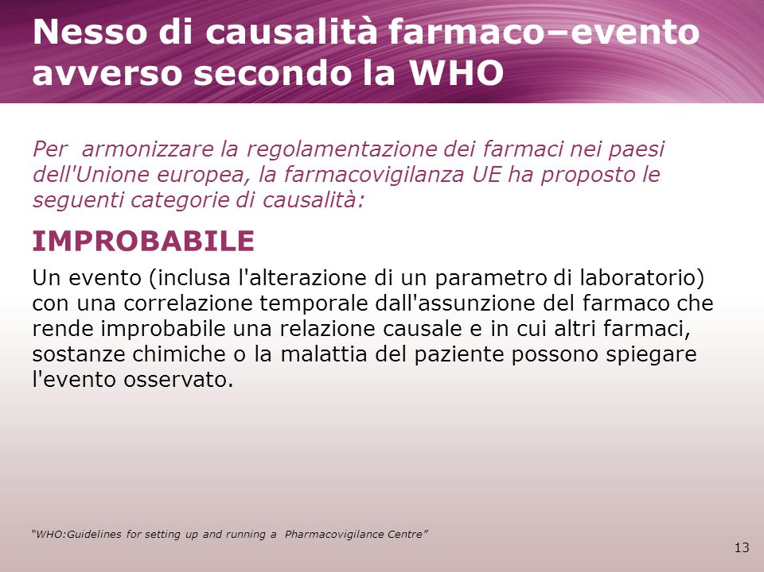

Slide 101
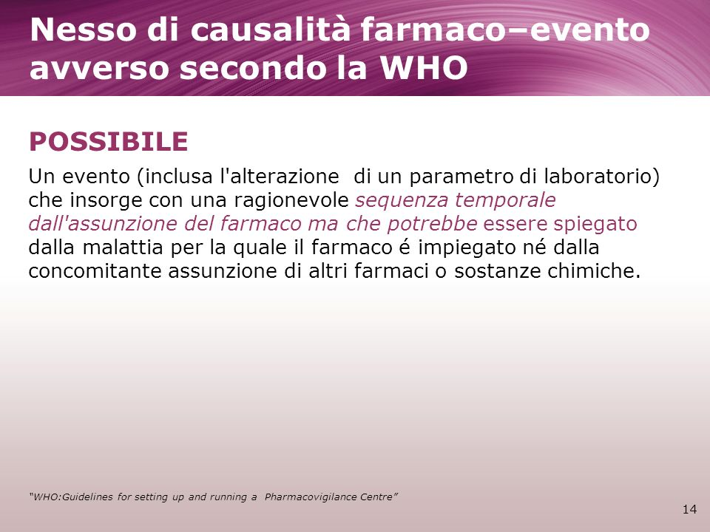

Slide 102
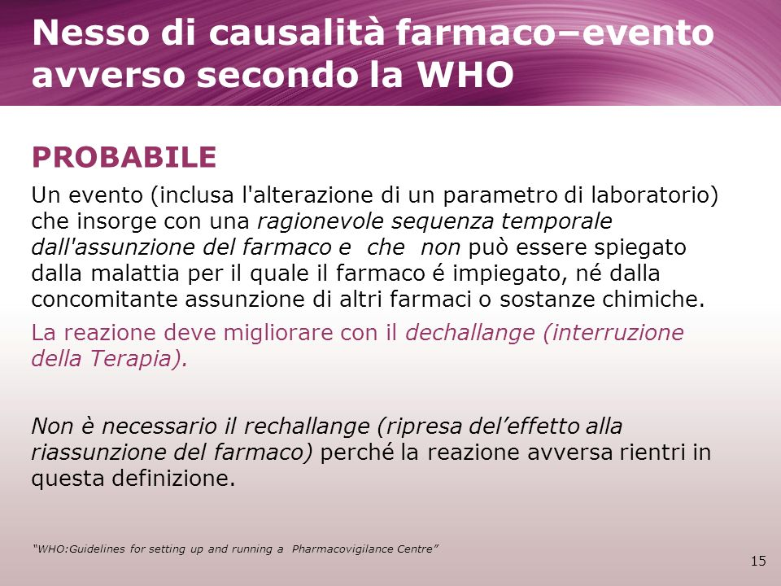

Slide 103


Slide 104
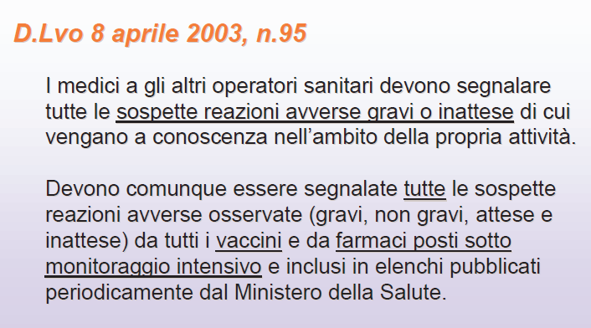

Slide 105
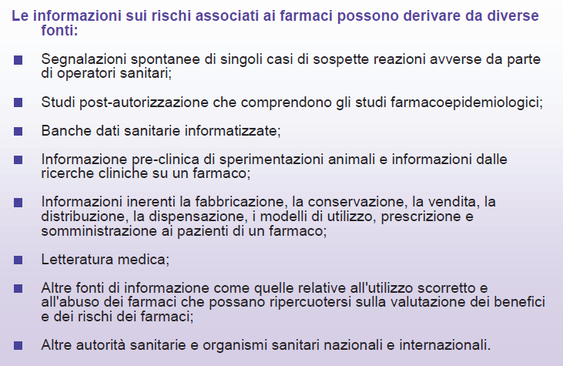

Slide 106
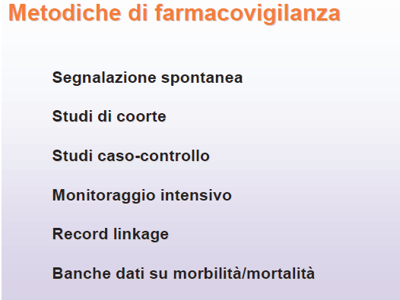

Slide 107
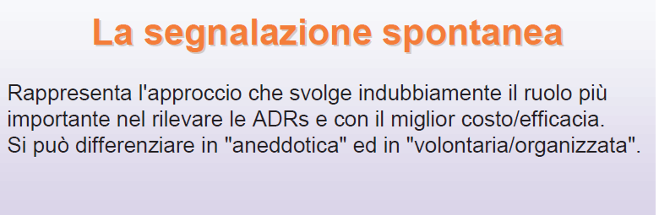
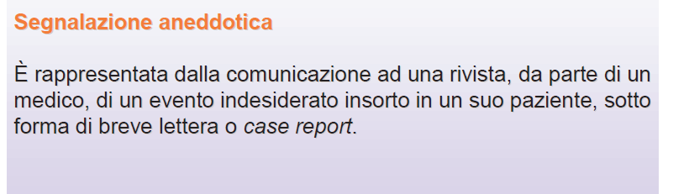

Slide 108
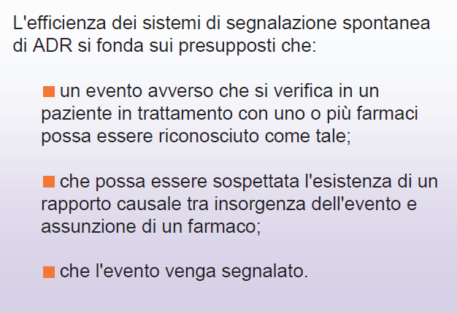

Slide 109
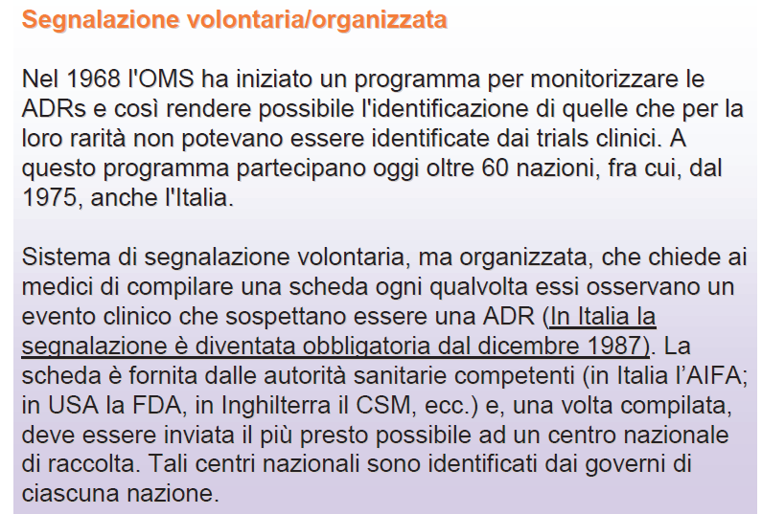

Slide 110
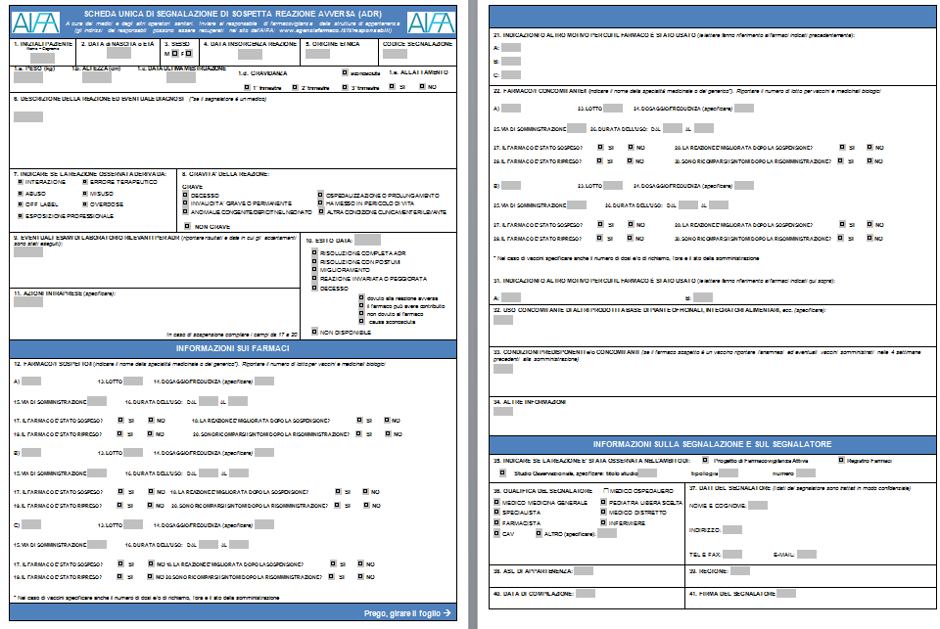

Slide 111
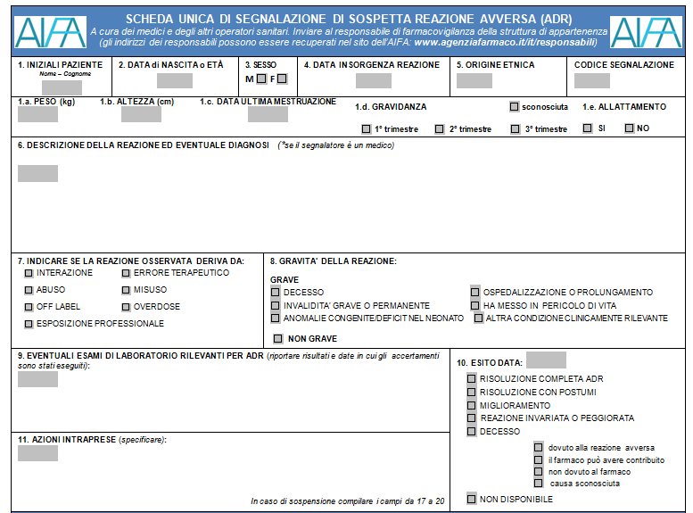

Slide 112
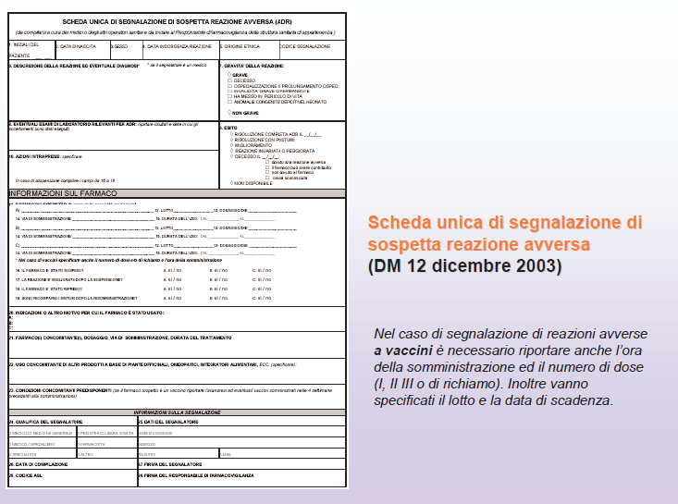

Slide 113
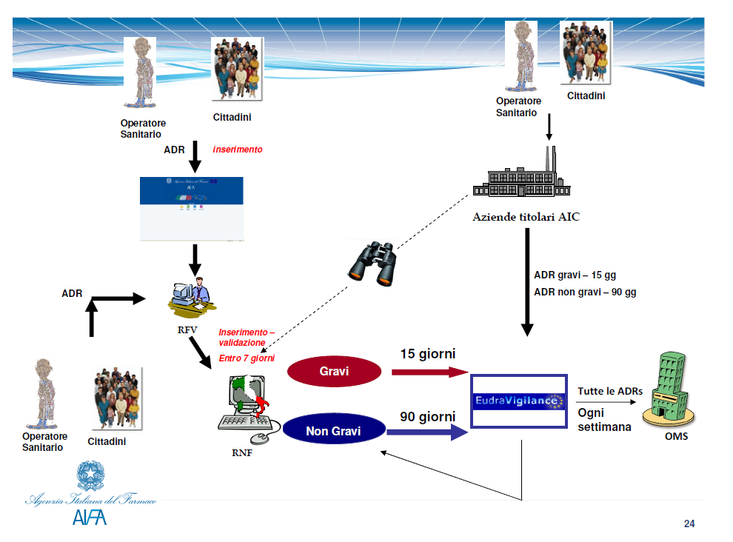

Slide 114
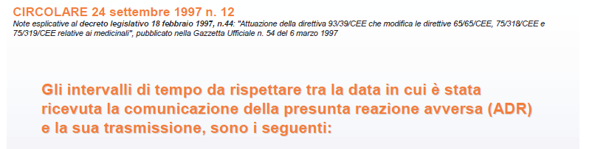
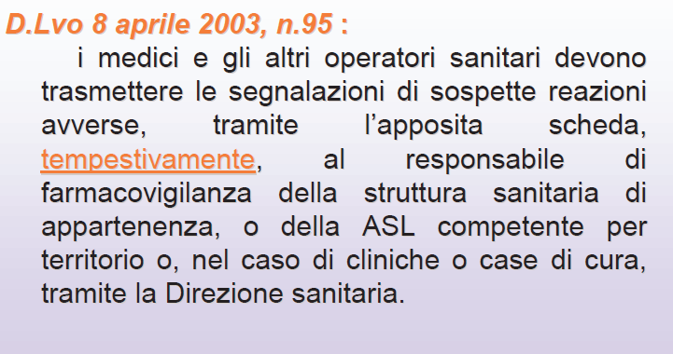

Slide 116
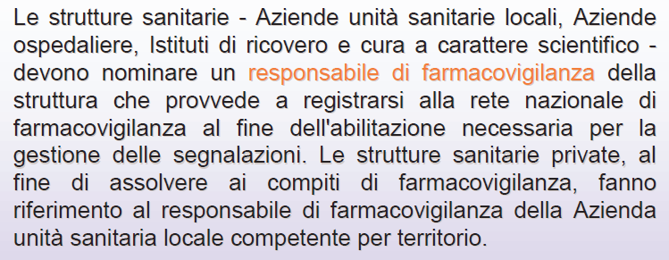

Slide 117
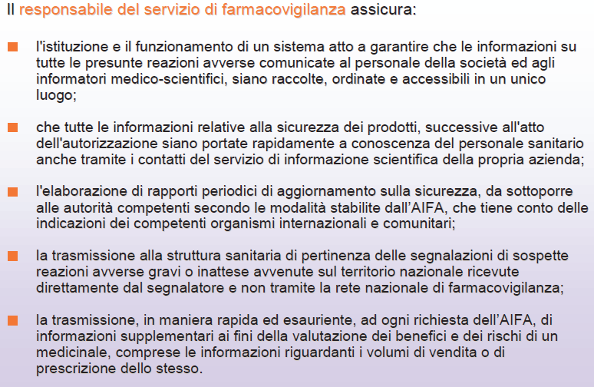

Slide 118
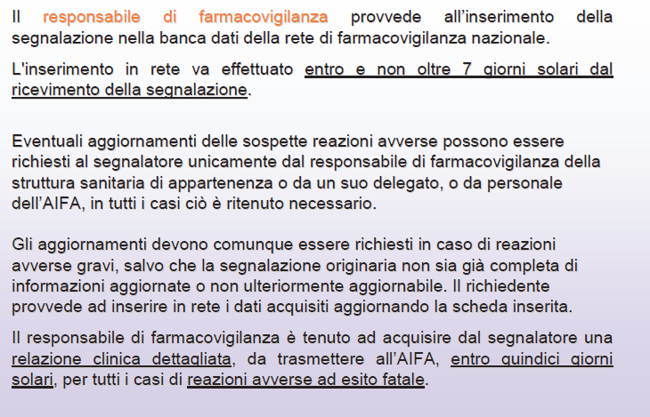

Slide 119
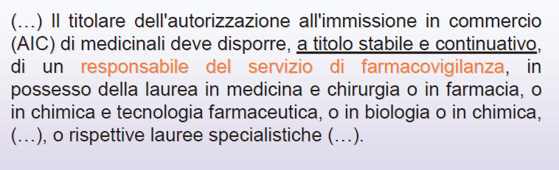
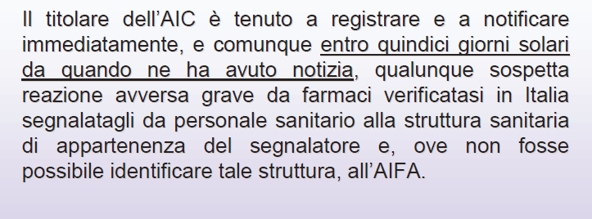

Slide 120
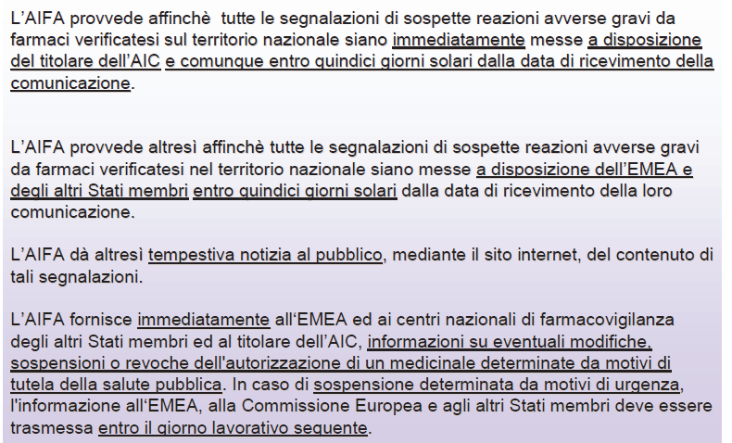

Slide 121


Slide 122


Slide 123


Slide 124

www.agenziafarmaco.it - sezione Sicurezza:
http://www.agenziafarmaco.gov.it/it/content/rete-nazionale-di-farmacovigilanza

Slide 125


Slide 126

Normativa di farmacovigilanza
DL n. 219/2006
La normativa europea in materia di farmacovigilanza è stata modificata con l’adozione nel 2010, del Regolamento UE 1235/2010, la cui applicazione è operativa dal 2 luglio 2012, e della Direttiva 2010/84/UE.

Slide 127
FARMACISTI (RUOLO E NUMERI) ???
Se fino al 2003 i farmacisti erano tenuti a segnalare solo le reazioni avverse a farmaci non soggetti a prescrizione medica, con i decreti legislativi 95/2003 e 219/06 i farmacisti, così come tutti gli operatori sanitari, sono tenuti a segnalare le reazioni avverse a qualunque farmaco.
IN ITALIA.
Dal 2001 al 18 maggio 2009 nella Rete nazionale di farmacovigilanza
sono state inserite 3.568 segnalazioni di sospette reazioni avverse provenienti da farmacisti che corrispondono al 5% delle segnalazioni totali.
In questi ultimi anni l’attenzione dei farmacisti verso le reazioni avverse ai farmaci è aumentata: se nel 2007 le loro segnalazioni erano il 7% del totale, nel 2008 questo valore è salito all’11% per toccare un picco del 14% nei primi cinque mesi del 2009.
Nel 2008, la percentuale di segnalazioni da farmacisti ha superato la media nazionale dell’11% in tre regioni: Lombardia (17%), Toscana (18%) e Puglia (20%).

Slide 128
Il 12%delle segnalazioni da farmacisti è grave, il 78%non grave e il 10%non ha un livello di gravità definito.
Le principali reazioni avverse segnalate si riferiscono a patologie della cute e del tessuto sottocutaneo (22%), gastrointestinali (18%), del sistema nervoso (12%), sistemiche, a condizioni relative alla sede di somministrazione (11%) e infine ai disturbi respiratori (9%).
I principi attivi a cui sono stati attribuiti con maggiore frequenza le reazioni avverse sono stati: acido acetilsalicilico, amoxicillina (da sola o in associazione con l’acido clavulanico), warfarin, ketoprofene, paracetamolo, ibuprofene e nimesulide.
Le segnalazioni da parte dei farmacisti sono di grande importanza sia per la stretta vicinanza al cittadino nella pratica quotidiana, sia perché essi possono venire a conoscenza degli eventi avversi associati ai farmaci di automedicazione o da banco con maggiore probabilità rispetto ai medici. I pazienti sono scarsamente consapevoli del rischio connesso all’utilizzazione dei farmaci OTC, ed è quindi importante svolgere un’attività di vigilanza su tali prodotti.
E’ in questo ambito che l’attività del farmacista è particolarmente importante perché può orientare correttamente l’atteggiamento autoprescrittivo del paziente e svolgere un ruolo significativo nell’attività di vigilanza sui farmaci da banco.

Slide 129
Il ruolo dei farmacisti nella riduzione degli eventi avversi (STUDIO)
OBIETTIVI : E’ noto il ruolo del farmacista nella riduzione degli eventi avversi e degli errori di terapia nei pazienti ospedalizzati.
Alcuni farmacisti statunitensi si sono chiesti se un ruolo analogo potesse essere svolto dal farmacista sul territorio per i pazienti in terapia cronica.
METODI : 800 soggetti ipertesi hanno preso parte a due studi controllati e randomizzati i cui risultati sono stati raggruppati e analizzati. Di questi pazienti 535 avevano una forma complicata (che si accompagnava cioè a uno scompenso
cardiaco o ad altre complicazioni cardiovascolari) mentre i restanti avevano un’ipertensione non complicata.
Tutti comunque seguivano le terapie a casa. I soggetti sono stati divisi in due gruppi:
1. al primo gruppo fornivano la terapia farmacisti che erano stati formati e che davano di volta in volta consigli sul farmaco e materiale informativo oltre
a tenere aggiornata una scheda computerizzata con tutte le caratteristiche del paziente;
2. al secondo gruppo i farmaci erano dati da farmacisti non formati ad hoc e senza materiale informativo o registrazione sul computer. L’esito valutato era la frequenza di effetti avversi e di errori di terapia.

Slide 130
RISULTATI
Rispetto al gruppo di controllo (2)
il rischio di qualunque tipo di evento indesiderato era inferiore del 34% nel gruppo gestito dai farmacisti formati (rapporto di rischio 0,66, limiti di confidenza al 95% da 0,50 a 0,88),
con un minor rischio di eventi avversi da farmaco (rapporto di rischio 0,65, limiti di confidenza al 95%da 0,47 a 0,90),
- di eventi avversi da farmaco prevenibili (rapporto
di rischio 0,52, limiti di confidenza al 95%da 0,25
a 1,09)
- e di errori legati all’uso del farmaco (rapporto di
rischio 0,63, limiti di confidenza al 95% da 0,40 a 0,98).

Slide 131
DAL SITO FOFI: http://www.fofi.it/farmacovigilanza.php
Breve introduzione alla farmacovigilanza
Italia la rete nazionale di farmacovigilanza per la raccolta delle segnalazioni è stata istituita con il decreto Legislativo 24 aprile 2006, n. 219 (e successive modificazioni), in attuazione della direttiva comunitaria di base 2001/83/CE sopra citata. La rete, che fa capo all'AIFA, si compone, oltre che della stessa Agenzia del Farmaco, di Regioni, Unità Sanitarie Locali (ASL), Ospedali e IRCCS, industrie farmaceutiche e di tutti gli operatori sanitari che lavorino in tali settori o in collegamento con il Servizio Sanitario Nazionale (SNN). Tale rete, in estrema sintesi, prevede per l'operatore sanitario (e, pertanto anche per i farmacisti) l'obbligo di trasmettere le segnalazioni di sospette reazioni avverse, tramite l'apposita scheda (decreto del Ministero della Salute 12 dicembre 2003 - Gazzetta Ufficiale n. 36 del 13/2/2004) al responsabile di farmacovigilanza della ASL competente per territorio che provvede, previa verifica della completezza e della congruità dei dati, all'inserimento della segnalazione nella banca dati della rete di farmacovigilanza nazionale. Lo stesso decreto fa obbligo di segnalare tutte le sospette reazioni avverse (ADR) osservate, gravi (che provocano il decesso di un individuo, o ne mettono in pericolo la vita, ne richiedono o ne prolungano il ricovero ospedaliero, provocano disabilità o incapacità persistenti o significative o comportano un'anomalia congenita o un difetto alla nascita), non gravi, attese ed inattese (in quest'ultimo caso, quando non sono previste nel riassunto delle caratteristiche del prodotto) da tutti i vaccini e dai medicinali posti sotto monitoraggio intensivo ed inclusi in elenchi pubblicati periodicamente dall'AIFA.

Slide 132
Il decreto, tra l'altro, forniva anche una definizione di reazione avversa (la reazione, nociva e non intenzionale, ad un medicinale impiegato alle dosi normalmente somministrate all'uomo a scopi profilattici, diagnostici o terapeutici o per ripristinarne, correggerne o modificarne le funzioni fisiologiche) che deve ora ritenersi sorpassata dopo la direttiva europea 2010/84/UE del 15 dicembre 2010 (che modifica e integra la precedente direttiva 2001/83/CE) che, in accordo con il Consiglio dell'Unione Europea, la modifica al fine di garantire che copra gli effetti nocivi e non voluti conseguenti non solo all'uso autorizzato di un medicinale a dosi normali, ma anche agli errori terapeutici e agli usi non conformi alle indicazioni contenute nell'autorizzazione all'immissione in commercio, incluso l'uso improprio (es. dosaggi scorretti, errori di somministrazione, di dispensazione) e l'abuso del medicinale. La stessa direttiva evidenza come sia sufficiente anche solo la sospetta reazione avversa collegata con un nesso causale con il medicinale. Pertanto l'espressione "sospetta reazione avversa" viene utilizzata in tutto il testo in riferimento agli obblighi di segnalazione.
Il nuovo sistema di farmacovigilanza che si è venuto a delineare dopo l'approvazione della direttiva europea 2010/84/UE assegna agli Stati membri aderenti all'UE, attraverso le proprie autorità regolatorie, il compito di fungere da stanza di compensazione per tutte le segnalazioni spontanee di reazioni avverse: gli operatori sanitari e i cittadini devono continuare a segnalare tali casi all'autorità competente (in Italia l'Agenzia Italiana del Farmaco- AIFA) la quale provvederà a ritrasmetterle (tutte e non soltanto quelle più gravi) alla banca dati comunitaria EudraVigilance. Gli Stati membri avranno accesso ai rapporti sulle reazioni avverse di EudraVigilance e potranno coinvolgere pazienti e professionisti del settore sanitario nel follow up dei rapporti che ricevono.

Slide 133
Come inviare una segnalazione online attraverso il sito della F.O.F.I.
La procedura di segnalazione online è riservata ai farmacisti iscritti all'Ordine: è pertanto necessario essere loggati nel sito www.fofi.it tramite la procedura consueta (inserimento Codice Fiscale).
Una volta loggati, sarà possibile accedere attraverso i link in basso nella pagina principale della farmacovigilanza (selezionare farmacovigilanza online nel menù di destra del sito FOFI)
Il sistema permette di:
a) Compilare una scheda ADR e inviarla direttamente al responsabile della farmacovigilanza della propria ASL di appartenenza (e in copia al centro di coordinamento nazionale)
b) Compilare schede ADR, anche in maniera incompleta, e salvarle per una successiva revisione/completamento e invio. Queste schede saranno accessibili direttamente dalla pagina principale della farmacovigilanza sotto la dicitura "Segnalazioni in attesa".
c) Consultare l'archivio delle proprie schede di segnalazione inviate.
Ricordiamo inoltre che per qualunque dubbio, suggerimento o malfunzionamento del sistema di segnalazione, è a disposizione l'indirizzo email del supporto tecnico della F.O.F.I.:
supporto_tecnico@fofi.it

Slide 134
Archivio segnalazioni inviate (riservato ai farmacisti)
Invia una segnalazione - compilazione online scheda ADR (riservato ai farmacisti)
Altre schede di segnalazione disponibili per il download (formato PDF) Modello segnalazione difetti
Modello di scheda per la comunicazione di effetti indesiderati dal cittadino
Scheda di segnalazione di sospetta reazione avversa a prodotti a base di piante officinali e a integratori alimentari
Scheda di segnalazione eventi avversi da farmaci veterinari

Slide 135
La farmacovigilanza è per molti aspetti il solo mezzo che abbiamo di controllare il comportamento di un farmaco una volta che è entrato nell’impiego clinico corrente, vista anche la difficoltà attuale a condurre studi di Fase IV. Bene ha fatto, dunque, la Commissione Europea a centralizzare e potenziare questa attività. Con la direttiva n. 2010/84 e il Regolamento n. 1235/2010, nasce finalmente una banca dati europea delle segnalazioni, l’Eudravigilance, e quindi si semplificherà notevolmente sia il lavoro dell’EMA e delle Agenzie nazionali, ma anche il lavoro dei ricercatori che da sempre si regge soprattutto sulla possibilità di accedere a informazioni complete e, per quanto possibile, sui grandi numeri.
Altrettanto importante è stata la ridefinizione del concetto stesso di reazione avversa, che viene allargato ad alcune circostanze prima non contemplate ma cruciali: il sovradosaggio, l'uso al di fuori dalle indicazioni, l'abuso e gli errori nella gestione del medicinale stesso, in fasi di prescrizione o di assunzione, per esempio.
E’ evidente che questa concezione allargata della segnalazione costituisce anche un ampliamento del campo di intervento del farmacista, dello specialista del farmaco al quale pervengono le prescrizioni e che è spesso il primo terminale del feedback del paziente che assume il farmaco.

Slide 136
Con la direttiva n. 2010/84 e il Regolamento n. 1235/2010, della CEE.
Articolo 24
L’agenzia istituisce e gestisce, in collaborazione con gli Stati membri e con la Commissione, una rete di banche dati e di elaborazione dati (in prosieguo la “banca dati Eudravigilance”) al fine di raccogliere informazioni sulla farmacovigilanza dei medicinali autorizzati nell’Unione e consentire alle autorità competenti di accedervi contemporaneamente e di condividerle. La banca dati Eudravigilance contiene informazioni sui sospetti effetti collaterali negativi nell’uomo in caso di uso dei medicinali conforme alle indicazioni contenute nell’autorizzazione all’immissione in commercio e di usi non conformi alle indicazioni contenute nell’autorizzazione all’immissione in commercio, nonché su quelli osservati nell’ambito di studi sui medicinali dopo l’autorizzazione o quelli associati all’esposizione professionale.

Slide 137
La stessa direttiva evidenza come sia sufficiente anche solo la sospetta reazione avversa collegata con un nesso causale con il medicinale. Pertanto l'espressione "sospetta reazione avversa" viene utilizzata in tutto il testo in riferimento agli obblighi di segnalazione.
Il nuovo sistema di farmacovigilanza che si è venuto a delineare dopo l'approvazione della direttiva europea 2010/84/UE assegna agli Stati membri aderenti all'UE, attraverso le proprie autorità regolatorie, il compito di fungere da stanza di compensazione per tutte le segnalazioni spontanee di reazioni avverse: gli operatori sanitari e i cittadini devono continuare a segnalare tali casi all'autorità competente (in Italia l'Agenzia Italiana del Farmaco- AIFA) la quale provvederà a ritrasmetterle (tutte e non soltanto quelle più gravi) alla banca dati comunitaria EudraVigilance.
Gli Stati membri avranno accesso ai rapporti sulle reazioni avverse di EudraVigilance e potranno coinvolgere pazienti e professionisti del settore sanitario nel follow up dei rapporti che ricevono.

Slide 138

Friuli Venezia Giulia
A.U.S.L., ASL, Indirizzo, CAP, Città, Responsabile UFV
A.S.S. N. 5Via Natisone33057PALMANOVA UDMillevoi Gabriella
A.S.S. N.1 TriestinaVia Farneto 334100TRIESTE Broussard Pietro
A.S.S. N. 2 "ISONTINA"Via V. Veneto 2434170GORIZIA Civran Bruno
A.S.S. N.6 "Friuli Occidentale" (territoriale)Via Vecchia Ceramica 133170PORDENONE Mezzavilla Vicentina
ASS N. 3 "ALTO FRIULI"Piazzetta Portuzza 133013GEMONA DEL FRIULI UDCecco Luciano
ASS. 4 "Medio Friuli"v. Colugna, 50UDINE UDMarcuzzo Lucrezia
I.R.C.C.S., Denominazione, Indirizzo, CAP, Città, Responsabile UFV
Centro Riferimento Oncologico_Avianovia Pedemontana occidentale, 1233081AVIANO PnLazzarini Renzo
ISTITUTO PER L'INFANZIA (Ist. a carattere scientifico)Via dell'Istria 65/134137TRIESTE Bradaschia Fulvio

Slide 139
SISTEMA NAZIONALE DI FARMACOVIGILANZA (art. 2, comma 1 e segg.)
Fa capo al Dipartimento (dall'agosto 2001: Direzione Generale) per la Valutazione dei Medicinali e la Farmacovigilanza del Ministero della Sanità (dall'Agosto 2001: Ministero della Salute); tale Direzione:
raccoglie e valuta scientificamente informazioni utili per la sorveglianza dei medicinali con particolare riguardo alle reazioni avverse, tenendo in debita considerazione il consumo dei farmaci;
raccoglie informazioni su uso improprio e abuso dei farmaci;
promuove e coordina studi e ricerche sull'utilizzazione dei medicinali, farmacoepidemiologia, farmacovigilanza attiva, avvalendosi della collaborazione dell'Istituto Superiore di Sanità (ISS); interpreta i dati ottenuti e predispone registri della popolazione per la farmacoepidemiologia;
adotta provvedimenti atti a promuovere le segnalazioni spontanee da parte degli operatori sanitari, in collaborazione con le regioni;
provvede a che le notifiche relative a reazioni avverse gravi pervenute alla Direzione siano notificate all'EMEA e del responsabile all'immissione in commercio del medicinale coinvolto entro uno specifico lasso di tempo (15 giorni);
mantiene i contatti con l'EMEA e con i Centri Nazionali di Farmacovigilanza degli altri Stati Membri della Comunità Europea, con gli organismi internazionale e con le Regioni;
in collaborazione con la Commissione Unica del Farmaco (CUF) e con il Consiglio Superiore di Sanità (CSS) provvede alla relazione annuale da presentare al Parlamento sulla farmacovigilanza;
fornisce all'EMEA ed ai Centri Nazionali di Farmacovigilanza degli altri Stati Membri informazioni circa modifiche, sospensioni o revoche delle autorizzazioni di un medicinale determinate da motivi di tutela della salute pubblica. In caso di sospensione determinata da motivi di urgenza l'informazione all'EMEA è data al più tardi entro il primo giorno feriale successivo al provvedimento. Le Regioni collaborano con il la Direzione nell'attività di farmacovigilanza, provvedendo inoltre, nell'ambito delle loro competenze, alla diffusione delle informazioni al personale sanitario ed alla opportuna formazione degli operatori.
Con la partecipazione dell'ISS, la Direzione organizza riunioni periodiche per esaminare con le Regioni le modalità ottimali per l'attuazione della collaborazione nell'ambito farmacovigilanza.

Slide 140
MODALITÀ E TEMPISTICA PER LA SEGNALAZIONE DELLE REAZIONI AVVERSE
da parte delle Aziende Farmaceutiche (art. 3)
Ogni Azienda Farmaceutica deve disporre di un Responsabile di Farmacovigilanza laureato in specifiche discipline (medicina e chirurgia, farmacia, chimica e tecnologia farmaceutica, biologia, chimica).
Il Responsabile di Farmacovigilanza:
assicura istituzione e funzionamento di un sistema atto a garantire che le informazioni sulle presunte reazioni avverse comunicate al personale della società ed agli informatori medico scientifici siano raccolte ed ordinate in un unico luogo;
elabora i rapporti di farmacovigilanza per le Autorità competenti;
assicura risposta rapida ed esauriente ad ogni richiesta delle Autorità competenti, fornendo informazioni supplementari ai fini della valutazione dei rischi di un medicinale, ivi compresi i volumi delle vendite;
è inoltre tenuto a segnalare alle Autorità competenti ogni reazione avversa grave entro 3 giorni se non prevista nel Riassunto delle Caratteristiche del Prodotto ed entro 6 giorni se prevista; le reazioni avverse non gravi vengono incluse nei Rapporti Periodici da presentare alle autorità ogni 6 mesi per i primi 2 anni dal rilascio dell'autorizzazione, 1 volta l'anno per i 3 anni successivi; in seguito i rapporti vengono inviati ad intervalli di 5 anni unitamente alla domanda di rinnovo dell'autorizzazione.

Slide 141
La temafloxacina, un antibiotico fluorochinolonico, fu autorizzata alla commercializzazione nel gennaio 1992. Nell'aprile successivo la FDA aveva già ricevuto alcune segnalazioni di anemia emolitica insorta dopo l'assunzione del farmaco. Entro giugno il numero di casi era salito quasi a 100. La "sindrome da temafloxacina" iniziava dopo alcuni giorni di trattamento e si caratterizzava per la presenza di urine di colore scuro, molto spesso associate a dolore al fianco e a brividi, unitamente ad una tipica caduta della emoglobina. In quasi due terzi dei pazienti si sviluppava una insufficienza renale acuta che obbligava alla emodialisi. Nella metà dei pazienti era presente una moderata epatopatia ed in un terzo una coagulopatia. In un sottogruppo di pazienti la sindrome comparve subito dopo la somministrazione della prima dose del farmaco. Poiché questi pazienti avevano in precedenza assunto lo stesso farmaco, fu possibile stabilire che l'emolisi era anticorpo mediata. Sulla base di queste osservazioni, la casa produttrice ritirava il farmaco dal commercio nel giugno 1992, sei mesi dopo la commercializzazione.

Slide 142
I seguenti tre casi spiegano perché farmaci introdotti sul mercato sono stati ritirati.
La nomifensina, un antidepressivo, fu approvata per la commercializzazione negli Stati Uniti dalla Food and Drug Administration (FDA) nel luglio 1985, nove anni dopo l'introduzione sul mercato tedesco ed inglese (1976) e dopo essere già stata prescritta a circa 10 milioni di pazienti in quei paesi. Si avvertivano però i medici statunitensi (riportandolo anche sul foglietto illustrativo) che il farmaco poteva causare una serie di reazioni di ipersensibilità reversibili, quali febbre, epatopatie, eosinofilia ed anemia emolitica. All'epoca erano stati descritti meno di 20 casi di anemia emolitica, tutti non letali. Tuttavia nel 1985 cominciarono ad essere segnalati, in Europa, ripetuti casi mortali di anemia emolitica e la casa produttrice del farmaco il 21 gennaio 1986 ne annunciò il volontario ritiro dal mercato.
Il mibefradil, un calcio antagonista capace di bloccare i canali a basso (T) e ad alto voltaggio (L), fu approvato dalla FDA il 20 giugno 1997 in monosomministrazione giornaliera (50 mg) per la terapia dell'ipertensione lieve/moderata e per l'angina pectoris stabile. Entro il mese di dicembre (1997) furono segnalati 20 casi di grave bradicardia (rallentamento o completa riduzione dell'attività del nodo senoatriale) nonché 7 casi di rabdomiolisi in pazienti in cui il farmaco era stato prescritto in associazione con lovastatina o simvastatina o ciclosporina o tacrolimus. (Il mibefradil inibisce il metabolismo di questi farmaci). L'8 giugno 1998, a meno di un anno dall'introduzione in commercio, la casa produttrice ha annunciato il ritiro del farmaco dal mercato mondiale alla luce delle ripetute segnalazioni di gravi interazioni anche con altri farmaci

Slide 143


Note Informative AIFA e Comunicati EMEA
Le informazioni sulla sicurezza dell’uso dei farmaci,
su farmaci sottoposti a monitoraggio intensivo
o inclusi nei nuovi registri AIFA
e su farmaci innovativi
vengono comunicati:
alle direzioni sanitarie di distretto o di presidio
alle farmacie distrettuali o ospedaliere dell’ASP
alle farmacie convenzionate
alle case di cura private convenzionate che ricadono sul territorio dell’ASP.

Slide 144

Sanguinamento gastrointestinale: nuovi anticoagulanti a confronto
n. 97 APRILE – GIUGNO 2017
Uno studio retrospettivo statunitense coordinato dai ricercatori della Mayo Clinic ha fatto ricorso a OptumLabs, un archivio elettronico in cui convergono i dati sanitari di diverse assicurazioni sanitarie statunitensi, per indagare la sicurezza degli anticoagulanti orali.
Metodo: 3 coorti di pazienti con fibrillazione atriale e senza valvulopatia che tra ottobre 2010 e febbraio 2015 erano stati in trattamento con dabigatran (inibitore diretto della trombina), rivaroxaban e apixaban (inibitori diretti del fattore Xa) e ha effettuato confronti testa a testa fra i singoli farmaci (rivaroxaban vs dabigatran, n=31.574; apixaban vs dabigatran, n=13.084; apixaban vs rivaroxaban, n=13.130).
Risultati: L’impiego di apixaban si associava a un rischio di sanguinamento gastrointestinale inferiore sia a dabigatran sia a rivaroxaban.
Conclusioni: I risultati dello studio aggiungono, al già noto aumento del rischio di sanguinamento gastrointestinale con i nuovi anticoagulanti orali rispetto al warfarin, un confronto diretto tra i farmaci di questa classe. Secondo gli autori questo dato può essere utile al medico per le scelte terapeutiche più appropriate soprattutto nell’anziano e per discuterle con il paziente.

